Slide 1


自資高等教育聯盟主辦
強項為本教學模式工作坊
甘炳光博士
香港城市大學應用社會科學系
副教授
二Ｏ一三年二月二日

Slide 2
強項為本教學模式
教學不應只幫助學生掌握知識和技巧，而是去令學生有個人充權 (An Empowering Education)
要令教學成為充權的工具，老師要採用強項模式(Strengths Model)
由傳統的以問題或需要為本轉向為以強項為本的模式
挑戰以問題或需要為本的傳統模式

Slide 3
範式轉移
(Shifting to a strengths-based model)
將集中點由問題或需要取向轉移至尋找、發掘及發揮
學生的強項
強調不要常用一個“需要鏡片”(Needs Lens)去看人及社區
應該多用一個“資產鏡片”(assets lens)，
或“能力鏡片”(strengths or capacity lens)去瞭解人及社區
建議用 “還有半杯水滿”(glass is half full) 取代
“沒有了半杯水” (glass is half empty) 的世界觀
不常由缺失出發 (not start with what is absent)， 而是由已擁有的出發 (start with what is present)
3

Slide 4

改變我們的角度和視野
(Changing our perspective)
影片
誰富有、誰貧窮?

Slide 5
改變我們的角度和視野
(Changing our perspective)
遊戲
算術遊戲
騎師遊戲

Slide 6

甚麽是強項模式?

Slide 7
強項模式
相信學生會繼續成長及發展潛能
好信學生有能力
不要只看學生的限制及弱項，要多強調及着重學生的長處及強項
多從學生的強項及能力入手
要多尋找及發掘學生的強項
學生也可成為專家

Slide 8

我們真的相信人有強項嗎？

Slide 9

影片
從一無所有到一無所缺
(力克的見證-Nick Vujicic)
&
沒有人規定鋼琴是用手來彈奏的
(劉偉的見證-Liu Wai (playing piano with 3 toes))

Slide 10

從一無所有到一無所缺
(力克的見證-Nick Vujicic)

Slide 11
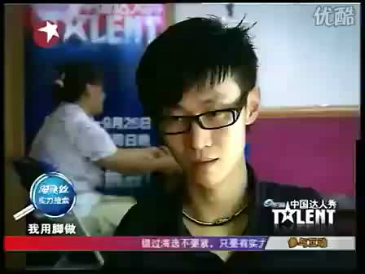
沒有人規定鋼琴是用手來彈奏的
(劉偉的見證-Liu Wai (playing piano with 3 toes))

Slide 12
強項模式不是告訴我們只相信人有強項
而是
要我們
好相信、好相信、好相信、好相信、好相信、好相信、好相信、好相信、好相信、好相信人有强項。

Slide 13
魔術圈和鍊的遊戲
13

Slide 14

強項角度
沒有採用強項角度，會令老師
太關注學生的弱項
容易建構學生的負面定型
過份保護學生
不容易給予學生機會
很多工作或學習都不敢交由學生負責
不樂於鼓勵學生作新嘗試
不熱衷於發展被動及缺乏信心的學生

Slide 15
強項模式
採用強項模式，學生
不會只看到自己的不足，而會發掘及認同自己有能力的地方
會肯定和強化自我價值和自尊感
會加添改變的信心、希望和動機
會了解到自己有內在的資源和能力去思考和發動新的嘗試
會感覺到有力量去面對問題及改變無助的景況

Slide 16

十個尋找個人強項的方法
(10 Ways to identify people’s strengths)

Slide 17

(1) 多留意細微不顯眼的事
(From the apparent to the less
obvious)

Slide 18

(2) 不要只着重問題，多談興趣或
喜歡做的事
(From problems to interests and pleasure)

Slide 19

(3) 不要只關心現在，多了解過往
的歷史，尤其是過往的工作、
成就(From present to the past stories )

Slide 20

(4)個別化的運用(Individualisation)

Slide 21
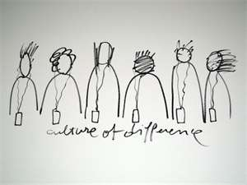
(5)離開主流角度或意識形態
(Non-mainstreaming)

Slide 22
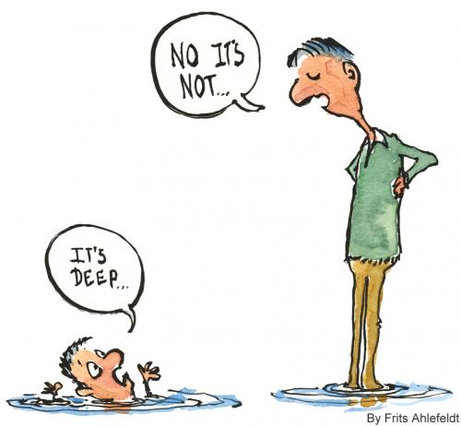
(6) 從另外一個環境或處境及人的不同身份去發掘強項
(Identifying strengths in different contexts and in different roles)

Slide 23
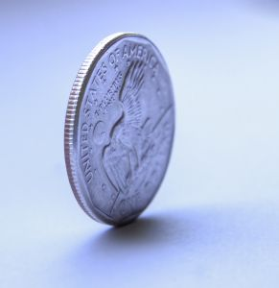

(7) 相信及強調凡事有正反兩面(Always look at the two sides of a coin)

Slide 24
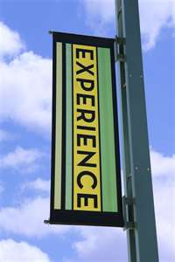
(8)令服務對象有機會去參與
新的嘗試，多與他們一起經
歷這些新嘗試
(More opportunities for users to try new things
and go through these new experiences)

Slide 25
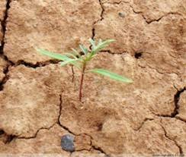
(9)從了解如何面對逆境去尋找
強項
(From understanding the coping in adversity
in order to uncover strengths)

Slide 26

(10) 從家庭、小組、組織及社
區強項去尋找個人強項
( From family, group, organisation and
community strengths to discover individual
strengths)

Slide 27

小組討論及分享
運用十個尋找個人強項的方法去發掘學生的強項

Slide 28

教學方法分享

Slide 29
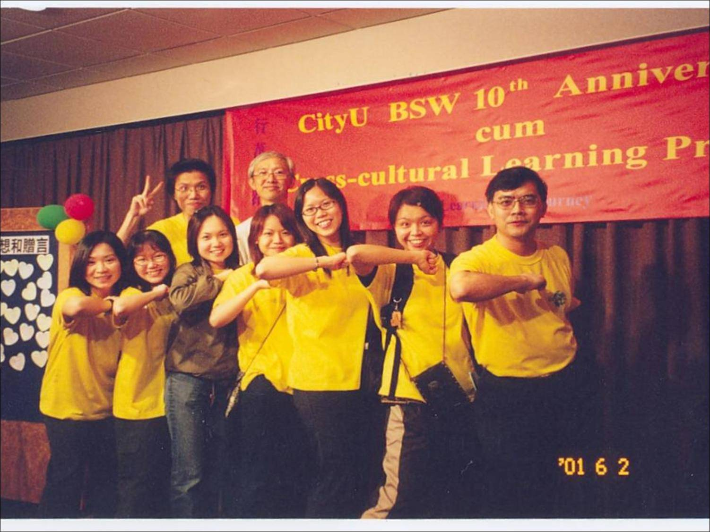
(一) 在課堂學習內，多從強項出發。

Slide 30
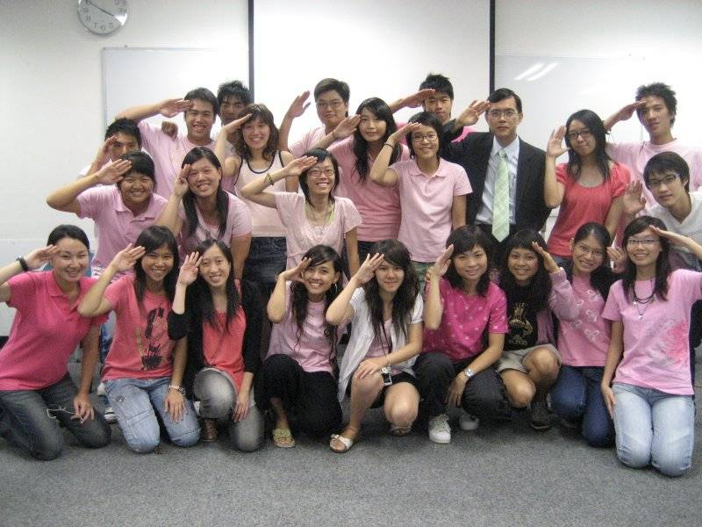
先讚賞，多找出做得好的地方。

Slide 31
(二)多運用歌曲及故事去強化同學們相信
有能力及衝破障礙的感覺
咸魚—五月天
我是一隻鹹魚 不想承認 也不能否認
不要同情我笨 又誇我天真 還夢想著翻身
鹹魚就算翻身 還是隻鹹魚 輸得也誠懇
至少到最後 我還有鹹魚 不腐爛的自尊
我沒有任何天分 我卻有夢的天真
我是傻 不是蠢 我將會證明 用我的一生
我 如果有夢 有沒有錯 錯過才會更加明白 明白堅持是什麼？
我 如果有夢 夢要夠瘋 夠瘋才能變成英雄 總會有一篇 我的傳說
我不好也不壞 不特別出眾 我只是敢不同
我的人生就是 一錯再錯 錯完了再從頭
也許放棄掉一些 活得更輕鬆 我卻不再是我
我不願一生 曬太陽吹風 鹹魚也要有夢
有一天有我的天空
作我的英雄 在我的天空 我知道你懂 知道你會懂 耶

Slide 32
陽光總在風雨後—許美靜
人生路上甜苦和喜憂
願與你分擔所有
難免曾經跌倒和等候
要勇敢的抬頭
誰願常躲在避風的港口
寧有波濤洶湧的自由
願是你心中燈塔的守候
在迷霧中讓你看透
陽光總在風雨後
烏雲上有睛空
珍惜所有的感動
每一份希望在你手中
陽光總在風雨後
請相信有彩虹
風風雨雨都接受
我一直會在你的左右
人生路上甜苦和喜憂
願與你分擔所有
難免曾經跌倒和等候
要勇敢的抬頭
誰願常躲在避風的港口
寧有波濤洶湧的自由
願是你心中燈塔的守候
在迷霧中讓你看透
陽光總在風雨後
烏雲上有睛空
珍惜所有的感動
每一份希望在你手中
陽光總在風雨後
請相信有彩虹
風風雨雨都接受
我一直會在你的左右
陽光總在風雨後
烏雲上有睛空
珍惜所有的感動
每一份希望在你手中
陽光總在風雨後
請相信有彩虹
風風雨雨都接受
我一直會在你的左右
風風雨雨都接受
我一直會在你的左右

Slide 33

最美的奉獻-I Can-Team Hoyt-Rick and Dick Hoyt (迪克與瑞克)
www.booklife.com.tw/devoted.htm

Slide 34

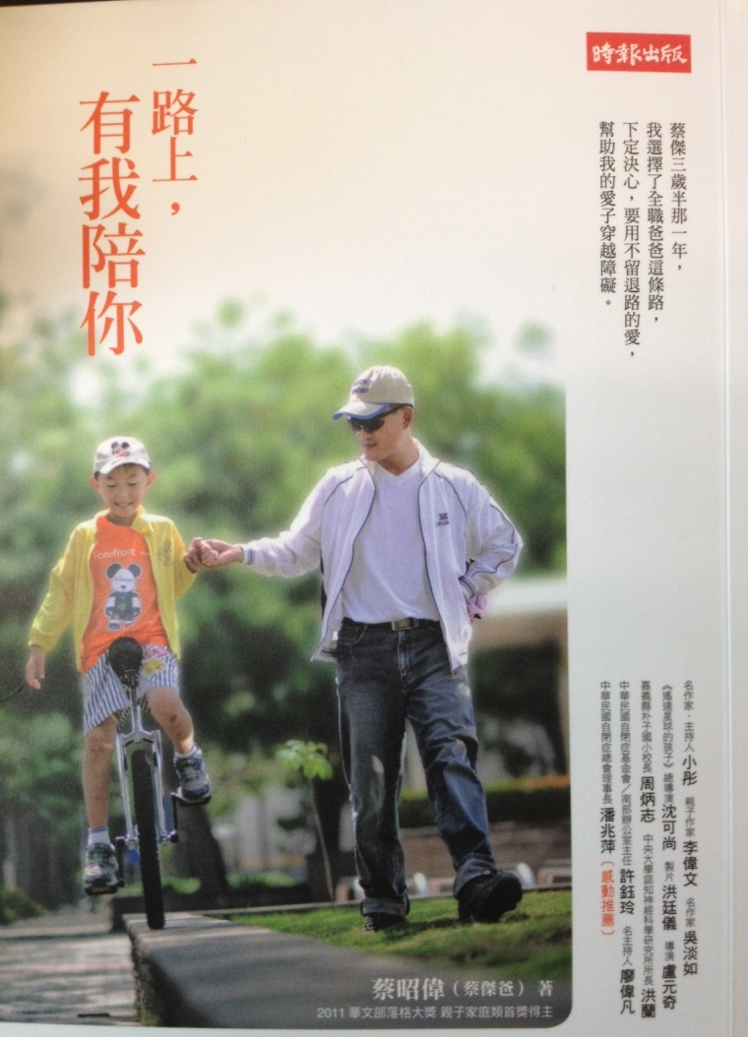
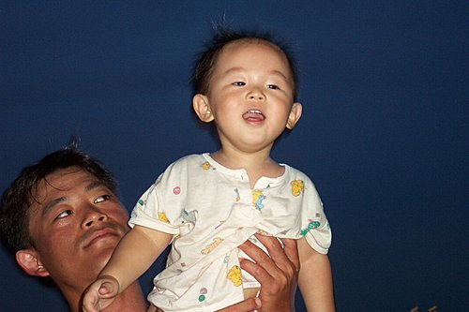
一路上，有我陪你 (自閉症兒蔡傑和爸爸的故事)
http://tw.myblog.yahoo.com/tsai-jey/

Slide 35


愛滋病患者
長期病患者
更新人士
(三) 多邀請嘉賓、服務使用者及過來人到
課堂內與學生分享，及安排學生與服
務使用者一起經歷體驗活動，強化學
生認識每個人都有強項的信念 。

Slide 36
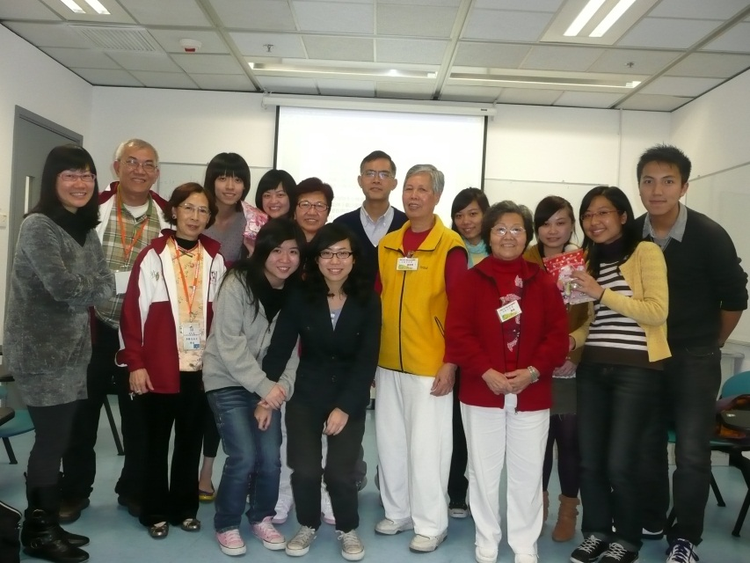
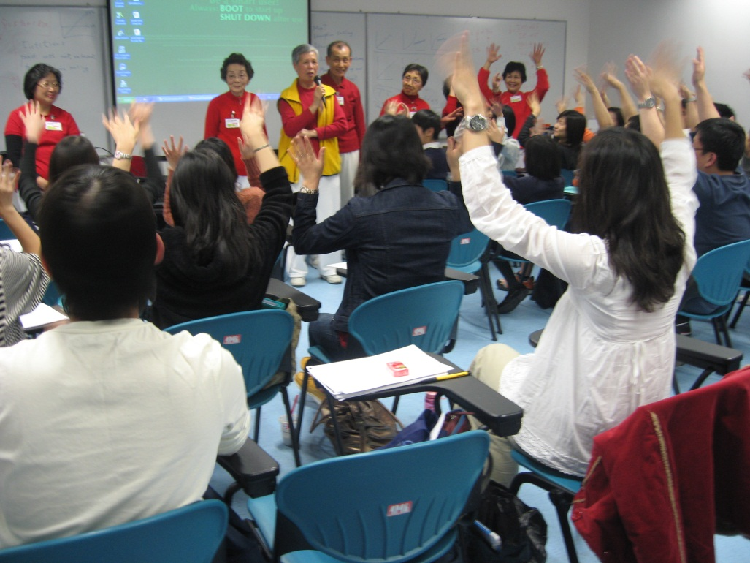
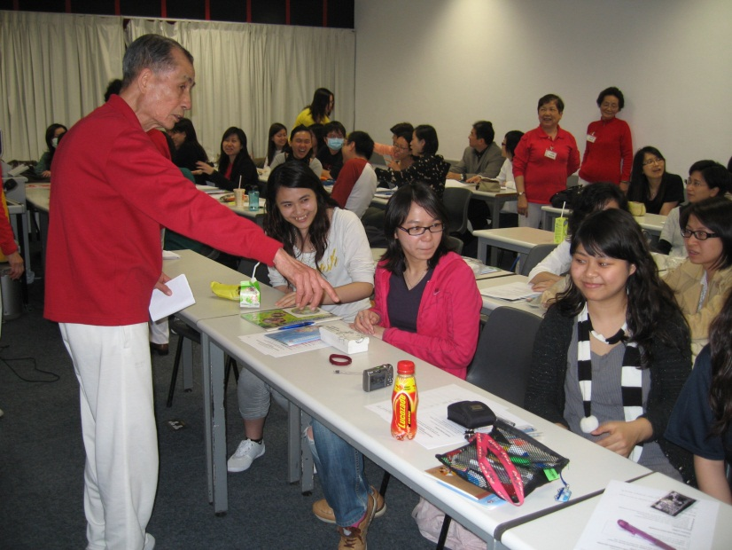
長者到課堂帶學生玩遊戲

Slide 37
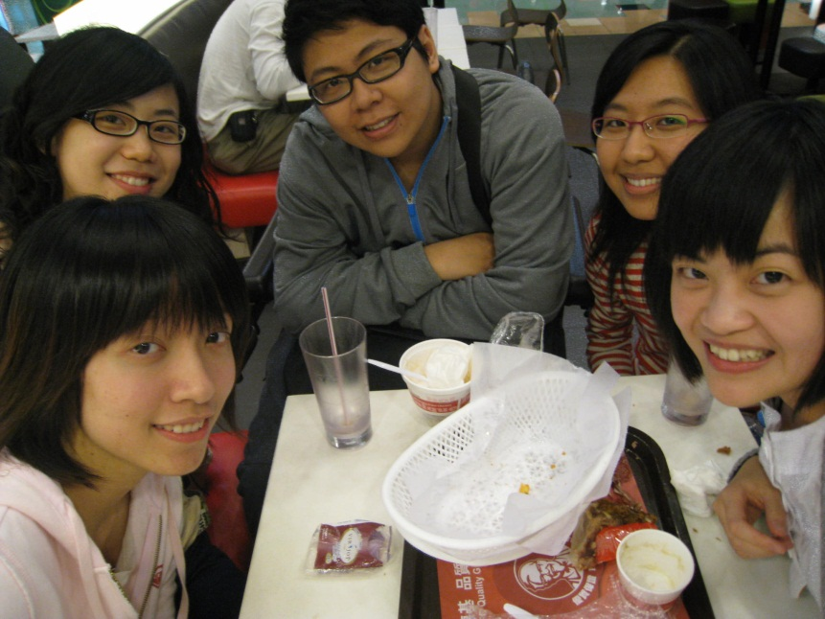
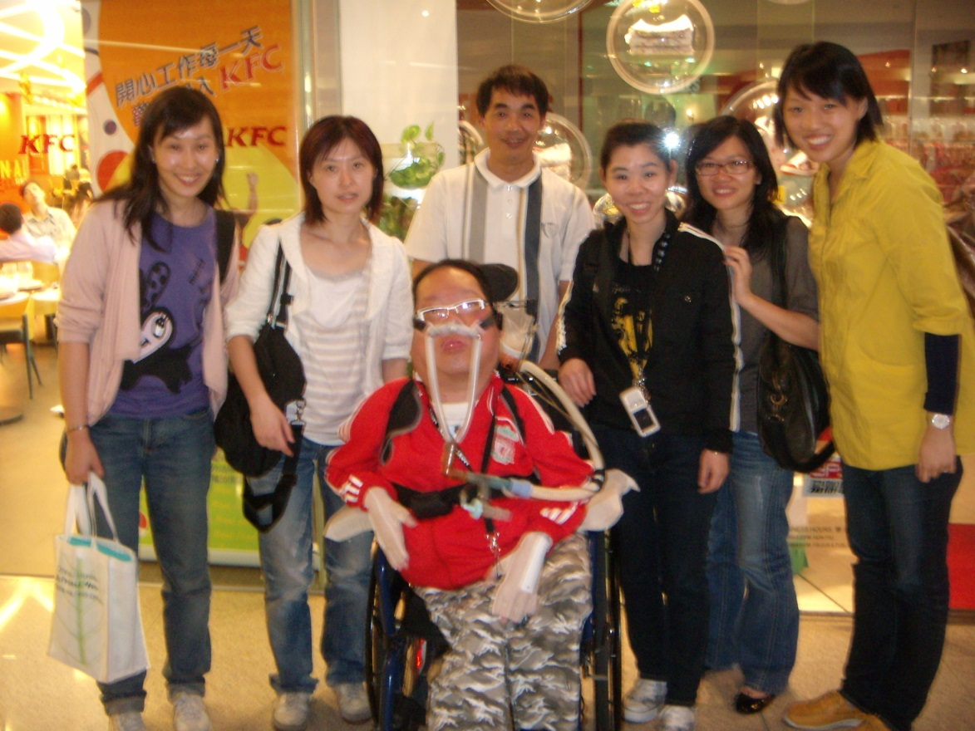
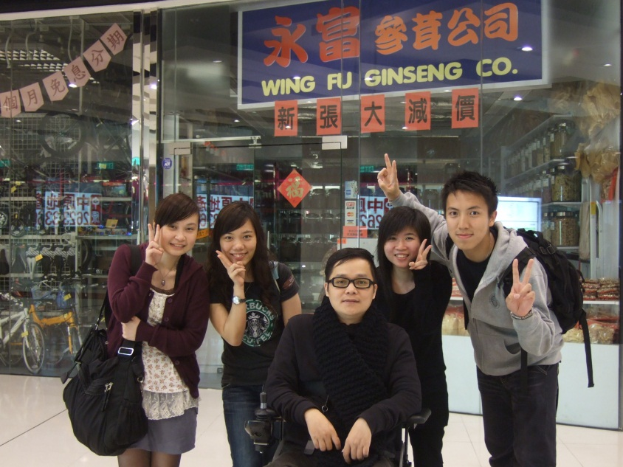
學生與坐輪椅者到社區一起走動數小時，一起經歷社會如何建構殘障及無障礙社區設施的重要。

Slide 38
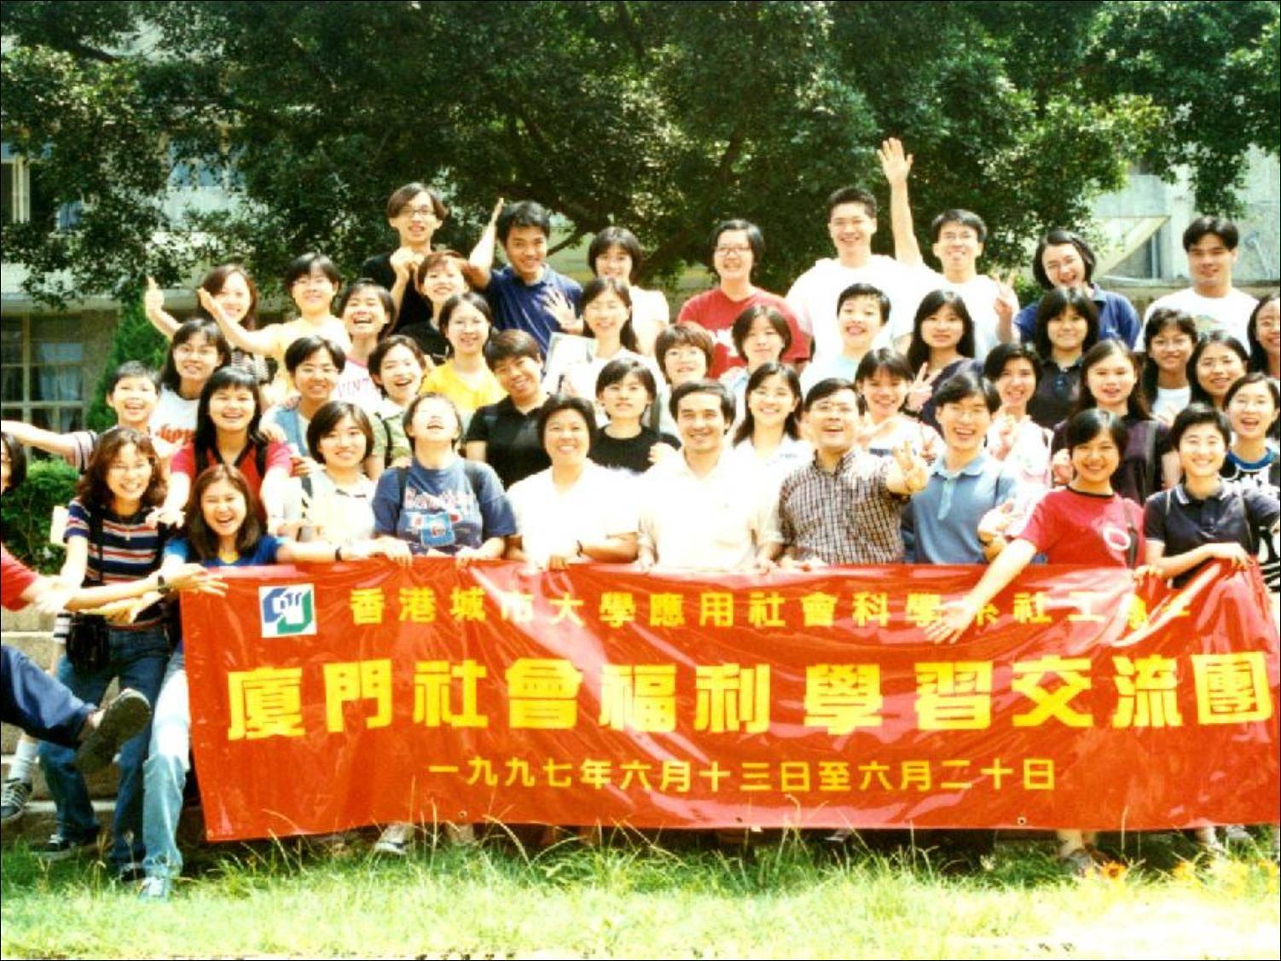
(四) 教與學不可只在課堂內，多與學生們舉辦課堂以
外的非正規學習計劃 (Informal Education)去
配合及補足正規課程

Slide 39
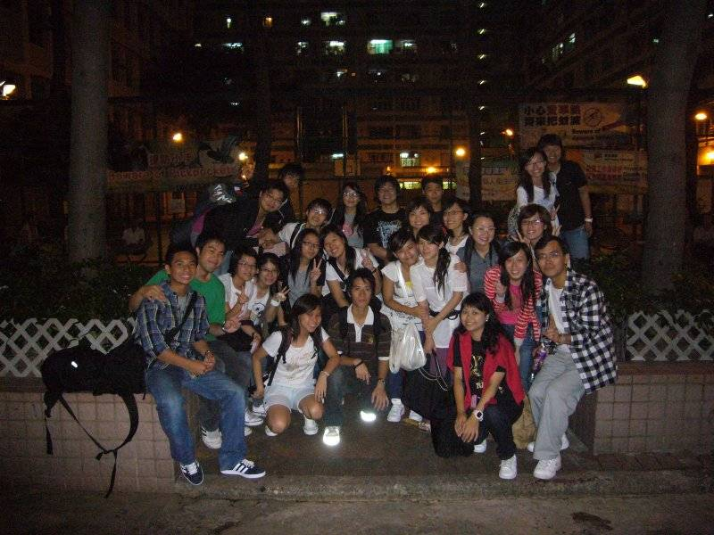
鼓勵學生從經驗中學習，提供機會讓學生多在真實環境中去經驗
他們會發掘更多的發現及深度的認識

Slide 40
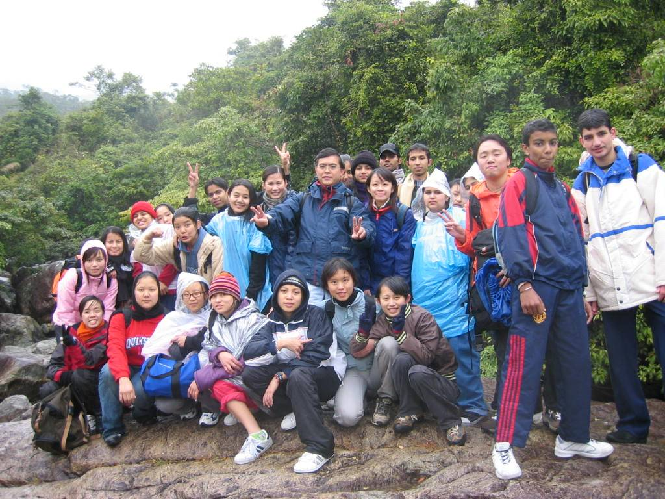
體驗式學習 (Experiential learning)令到學習更生動、更主動及有趣

Slide 41
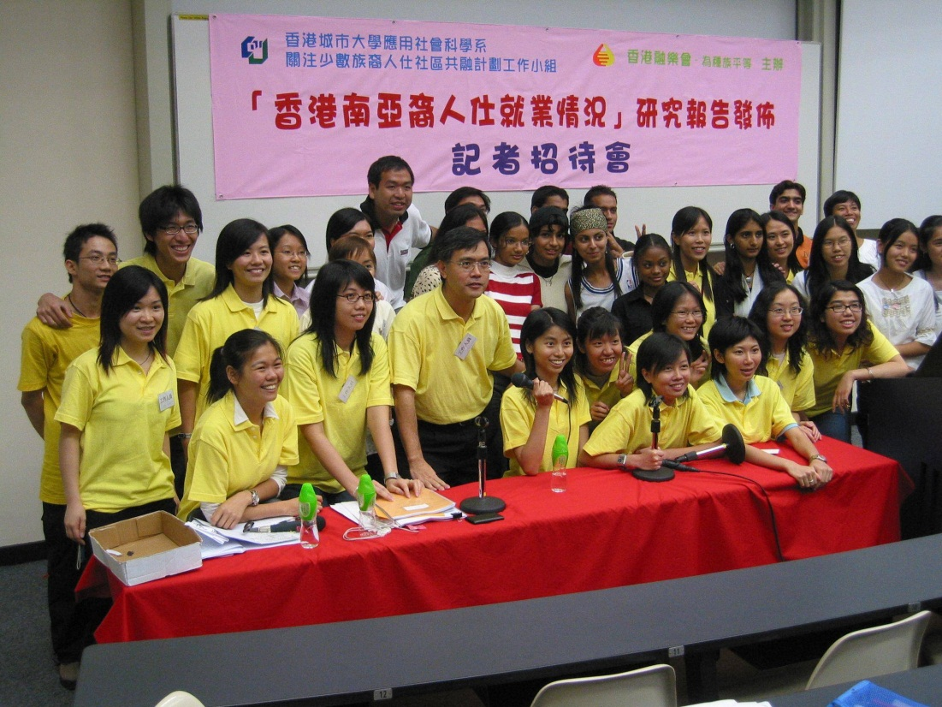
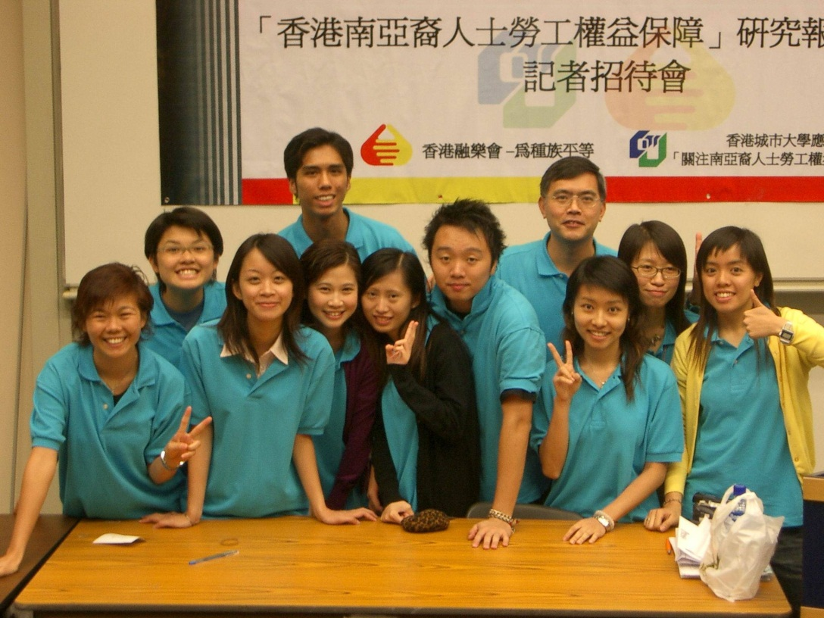
非正式教育能夠幫助學生變成學習過程的主體 (Help the students shift from being the objects to becoming the subjects in the learning process. )

Slide 42
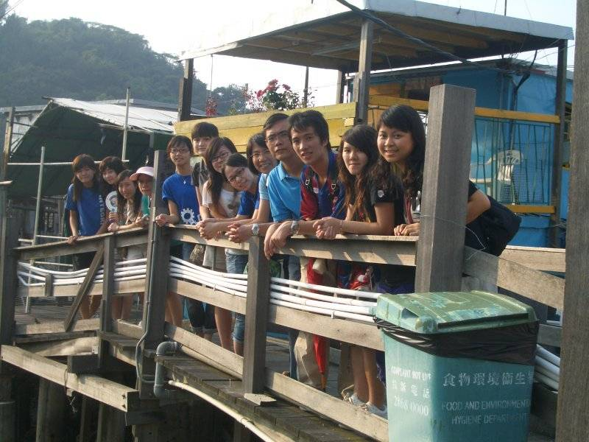
親身接觸和探訪不同的弱勢群
體和貧乏社區

Slide 43
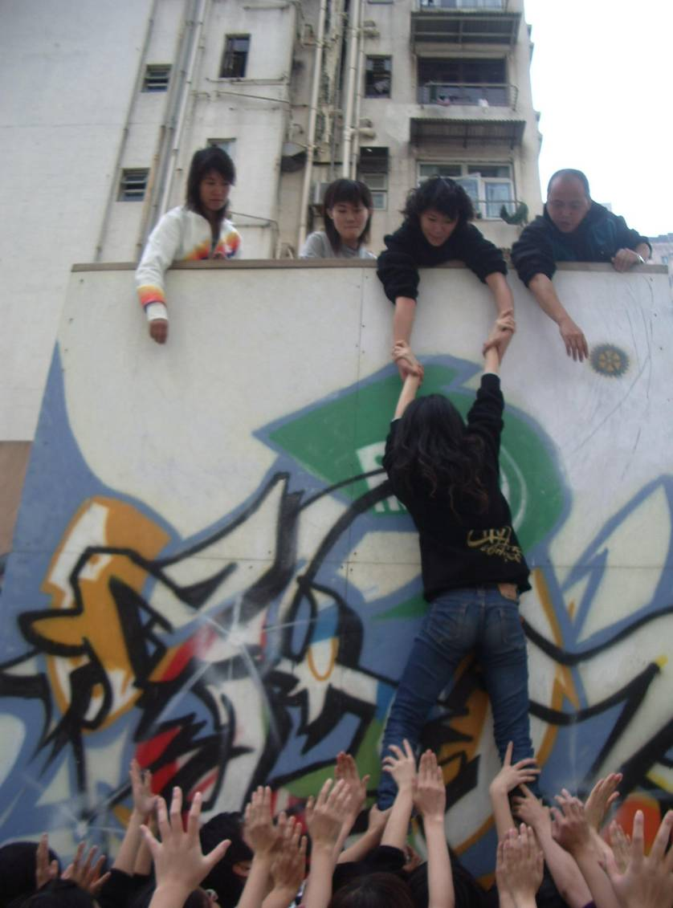
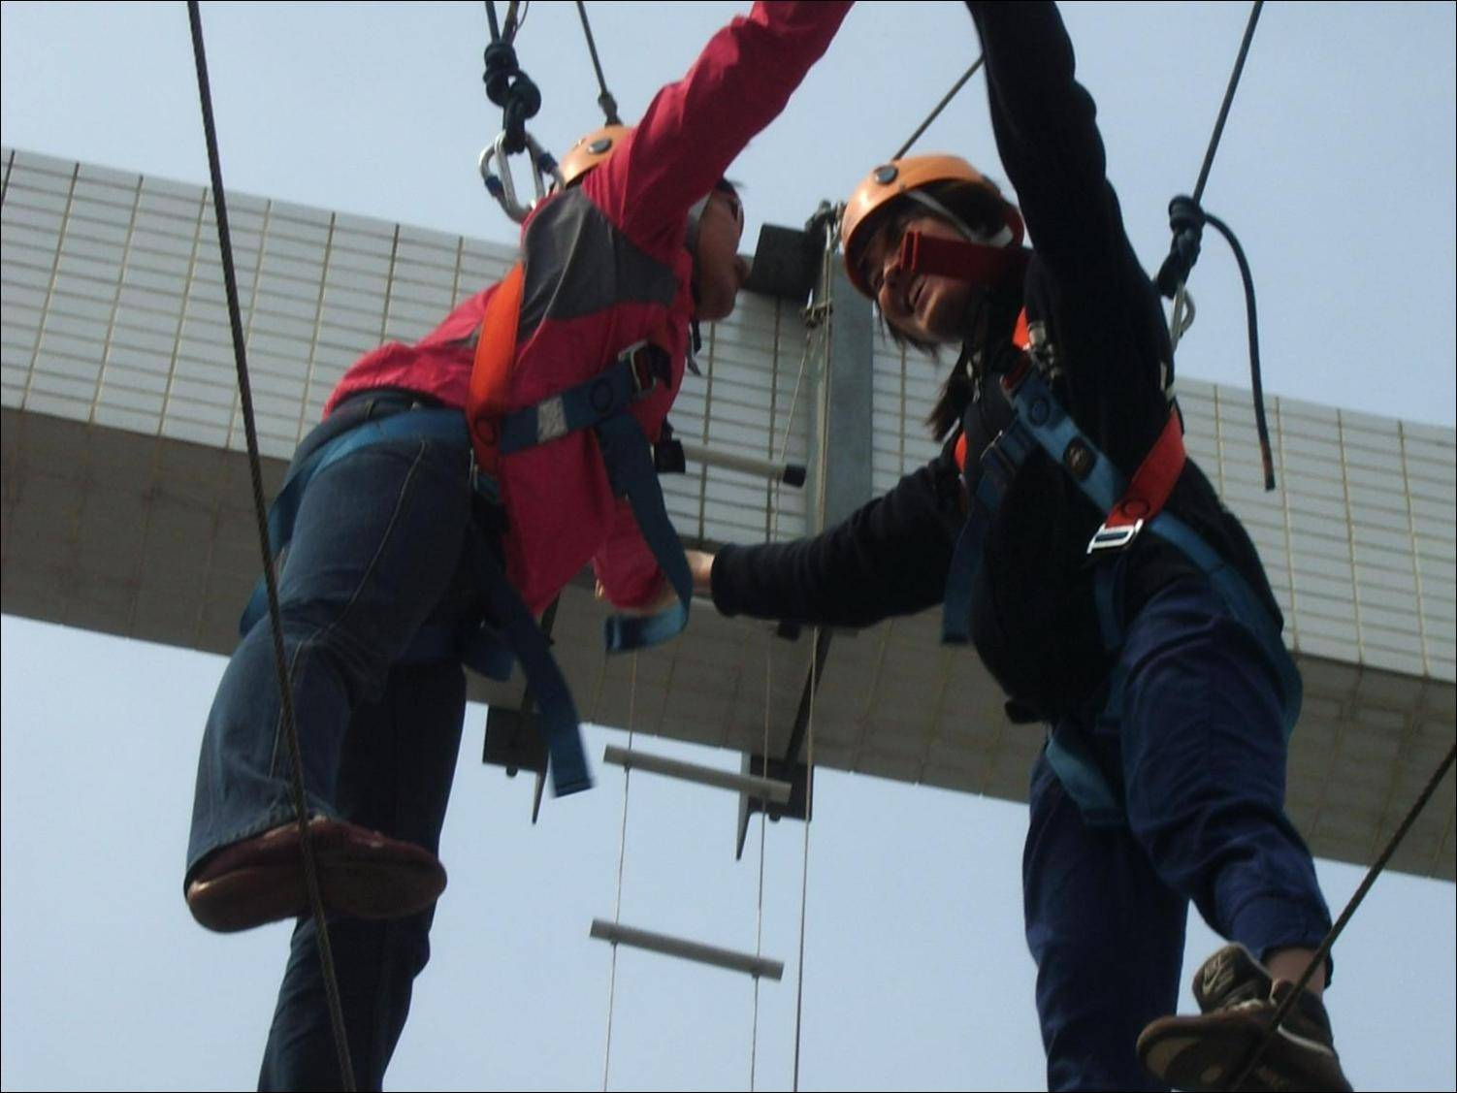
歷奇體驗計劃

Slide 44
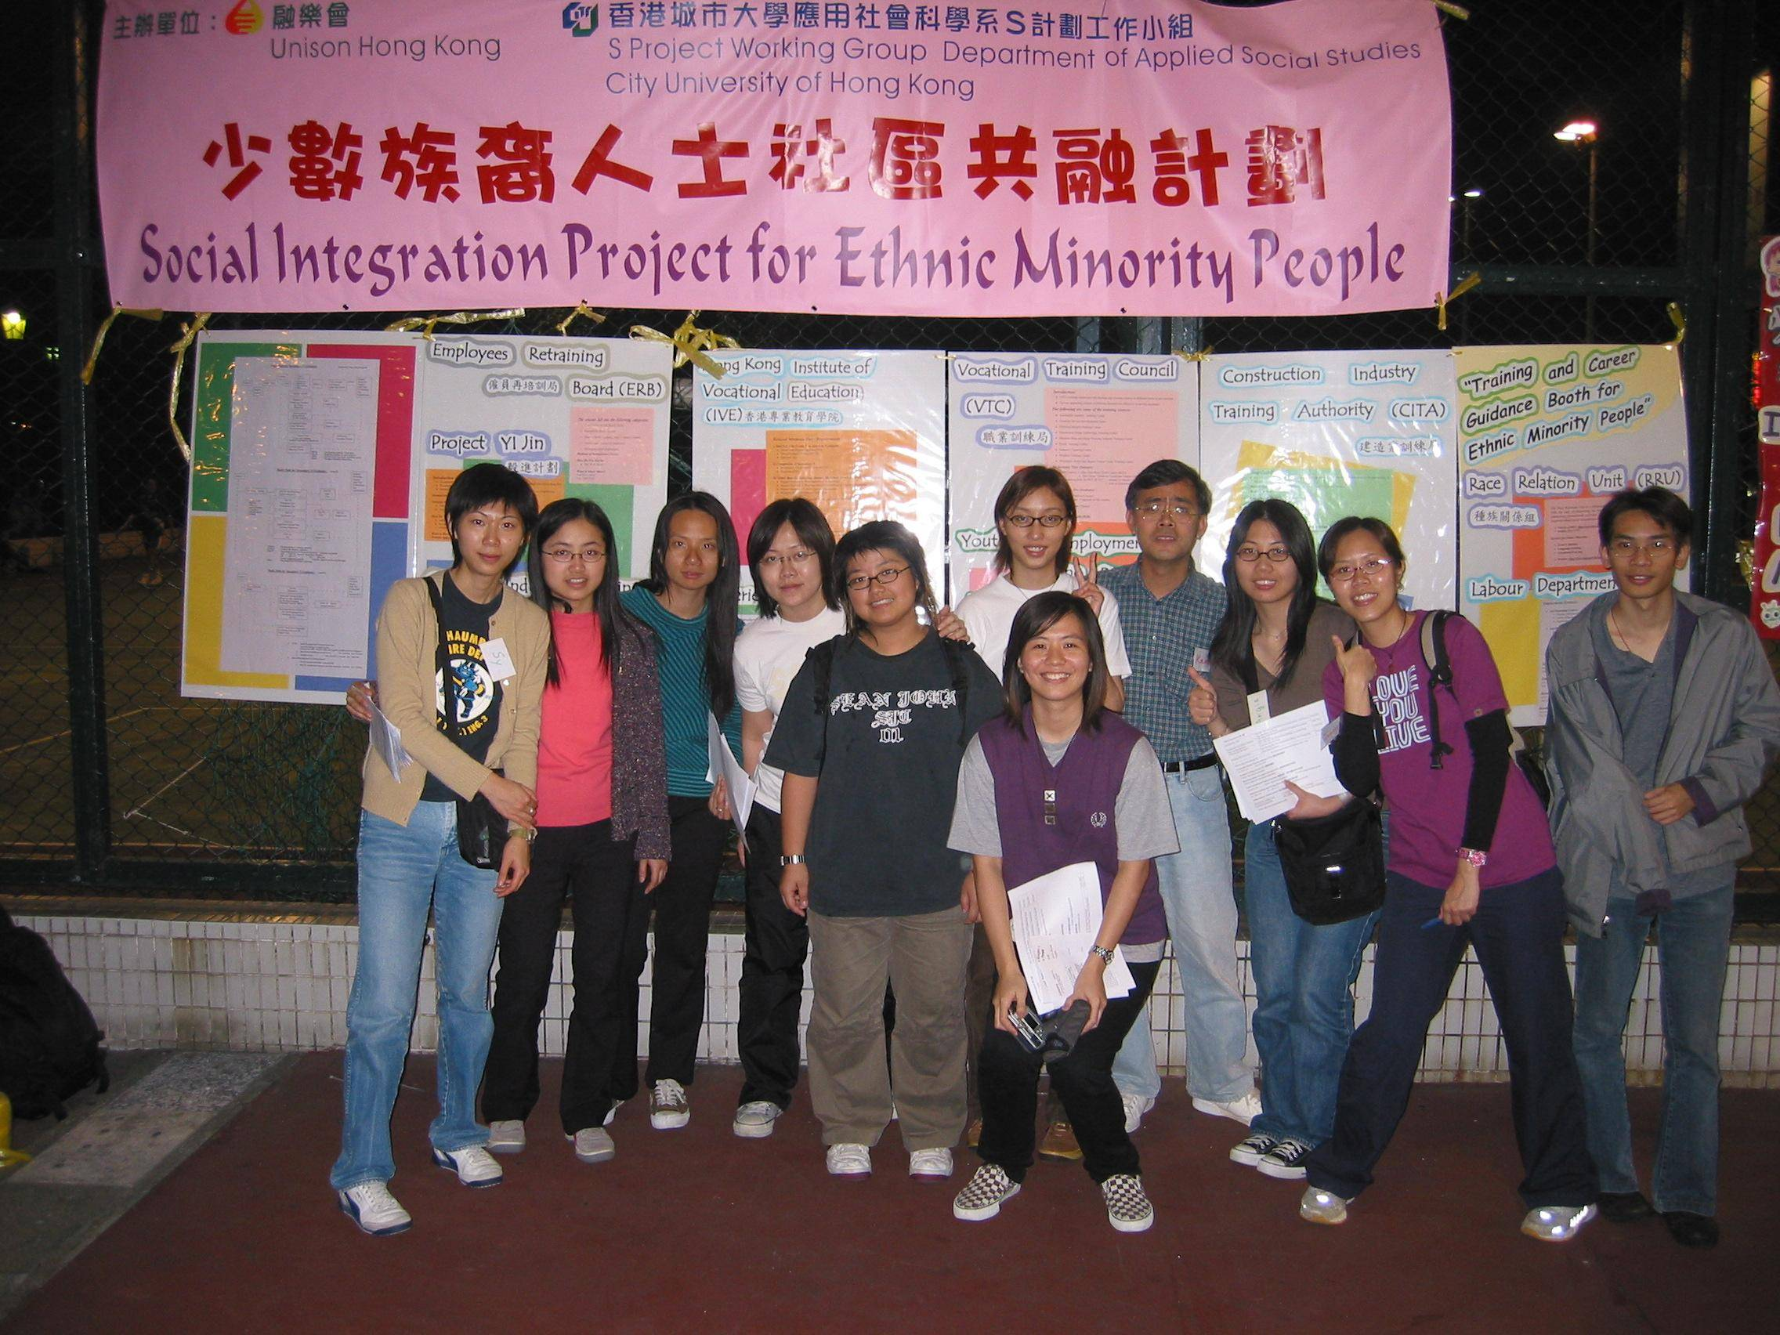
關注少數族裔人士社區共融計劃

Slide 45
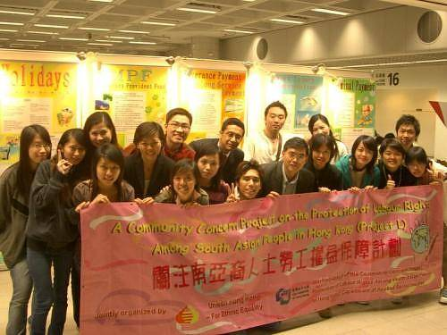
關注南亞裔人士勞工權益計劃

Slide 46
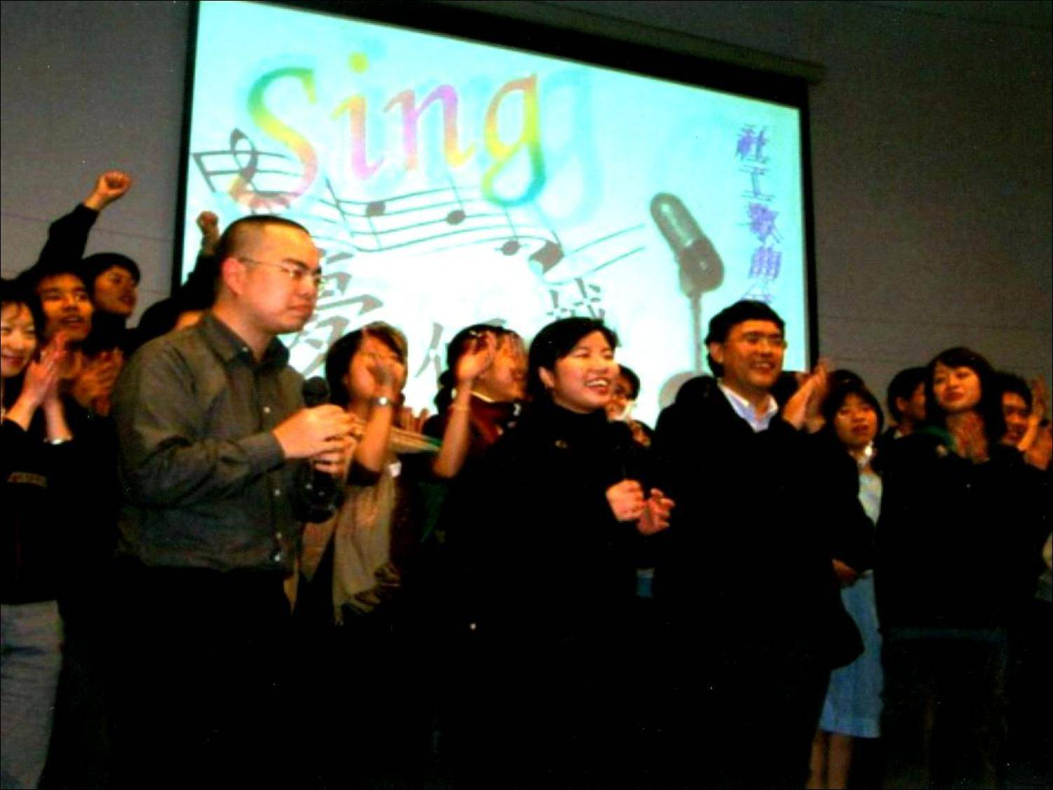
Sing夢傾城—
社工歌曲分享晚會

Slide 47
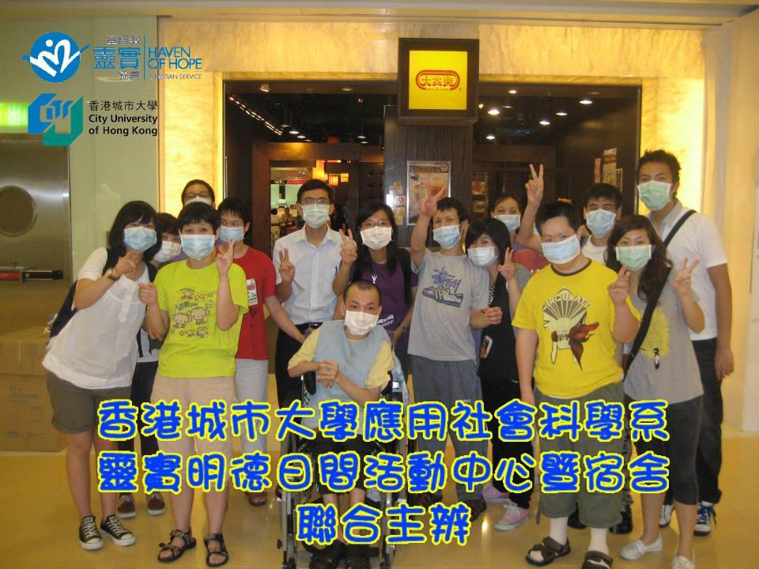
樂也融融齊用餐—
無障礙關懷食店計劃

Slide 48
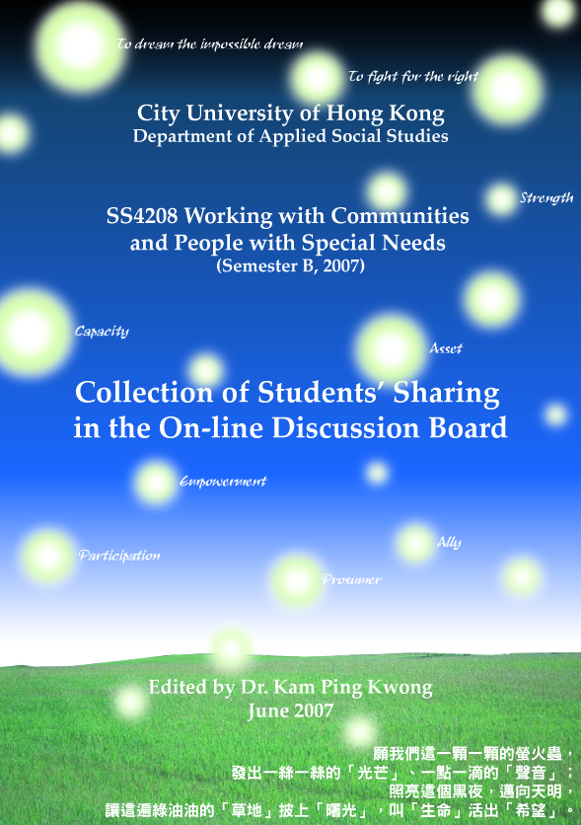

(五) 鼓勵學生主動參與去發掘、反思及
總結學習，協助他們出版學習成果

Slide 49
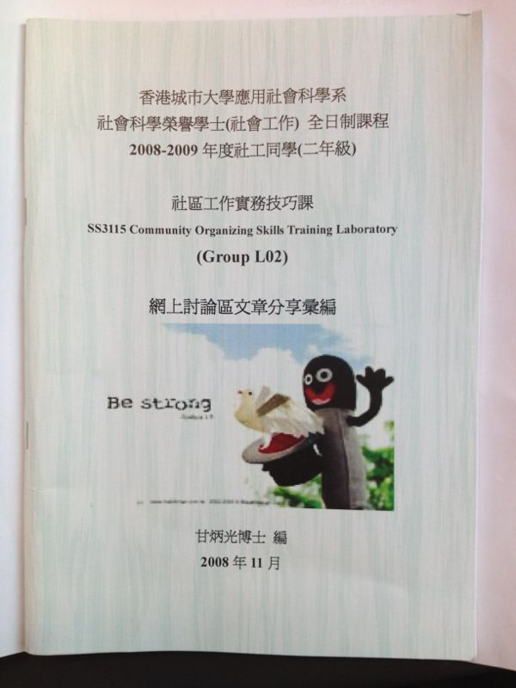

Slide 50

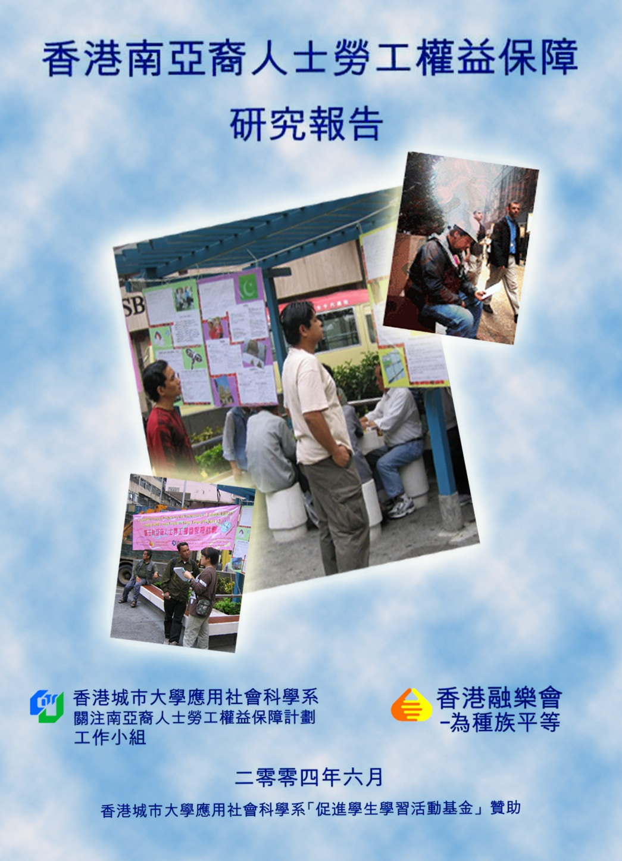

Slide 51

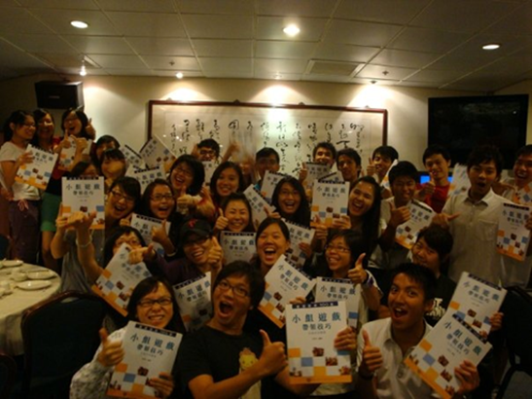

與學生一起出版《小組遊戲帶領技巧—
從概念到實踐》一書

Slide 52

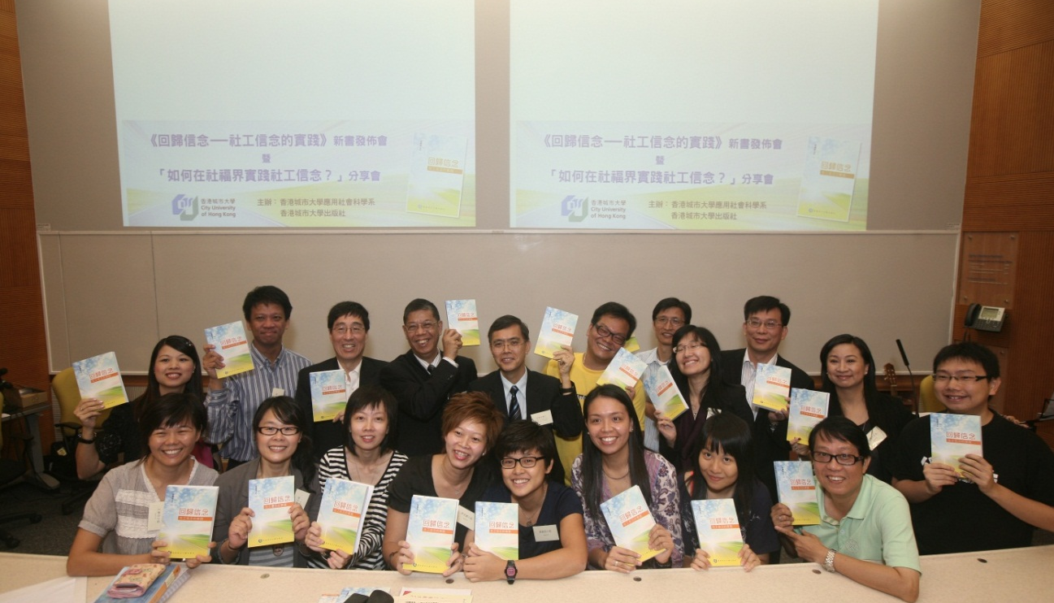
與畢業生一起出版
《回歸信念—社工信念的實踐》一書

Slide 53
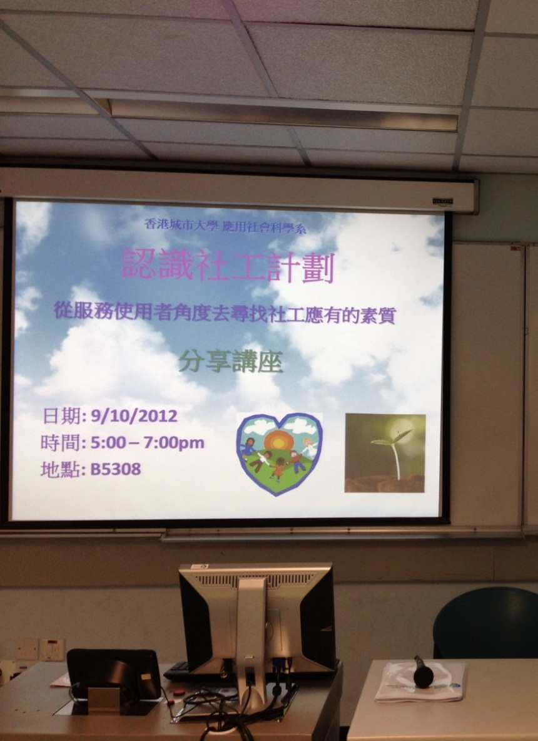
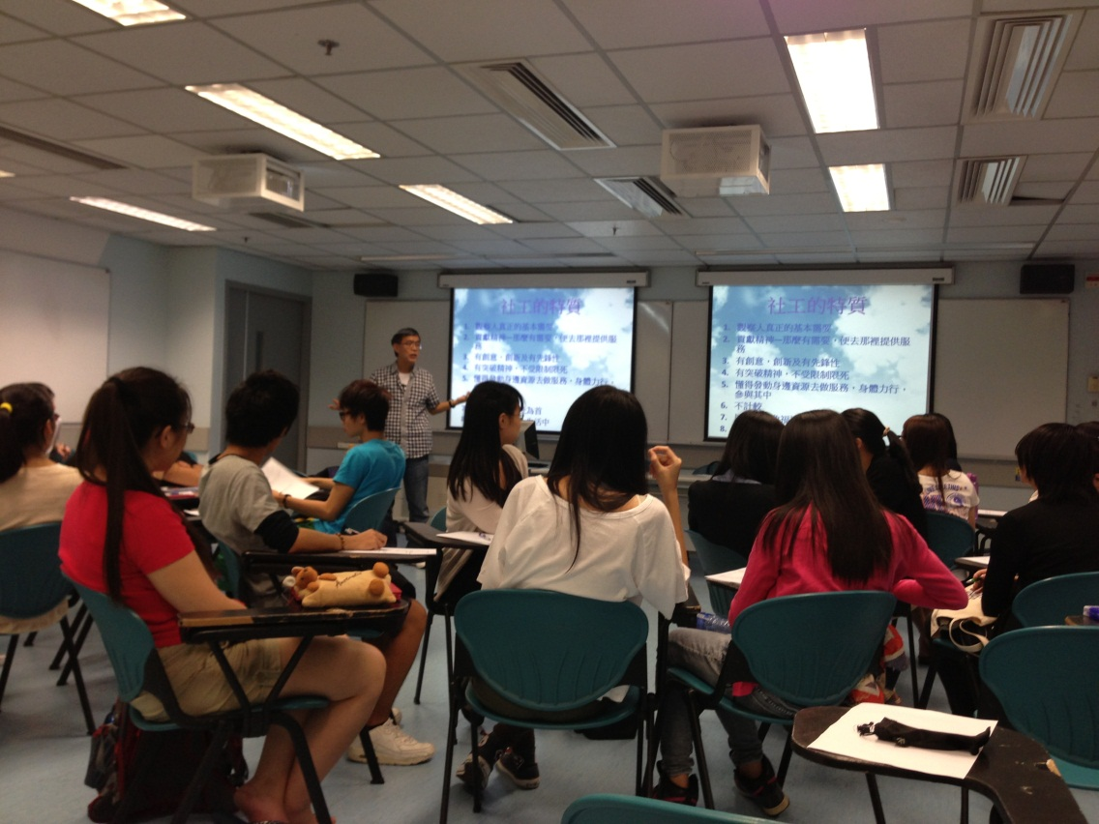
正與學生一起進行《從服務使用者角度去尋找社工應有的質素》計劃

Slide 54
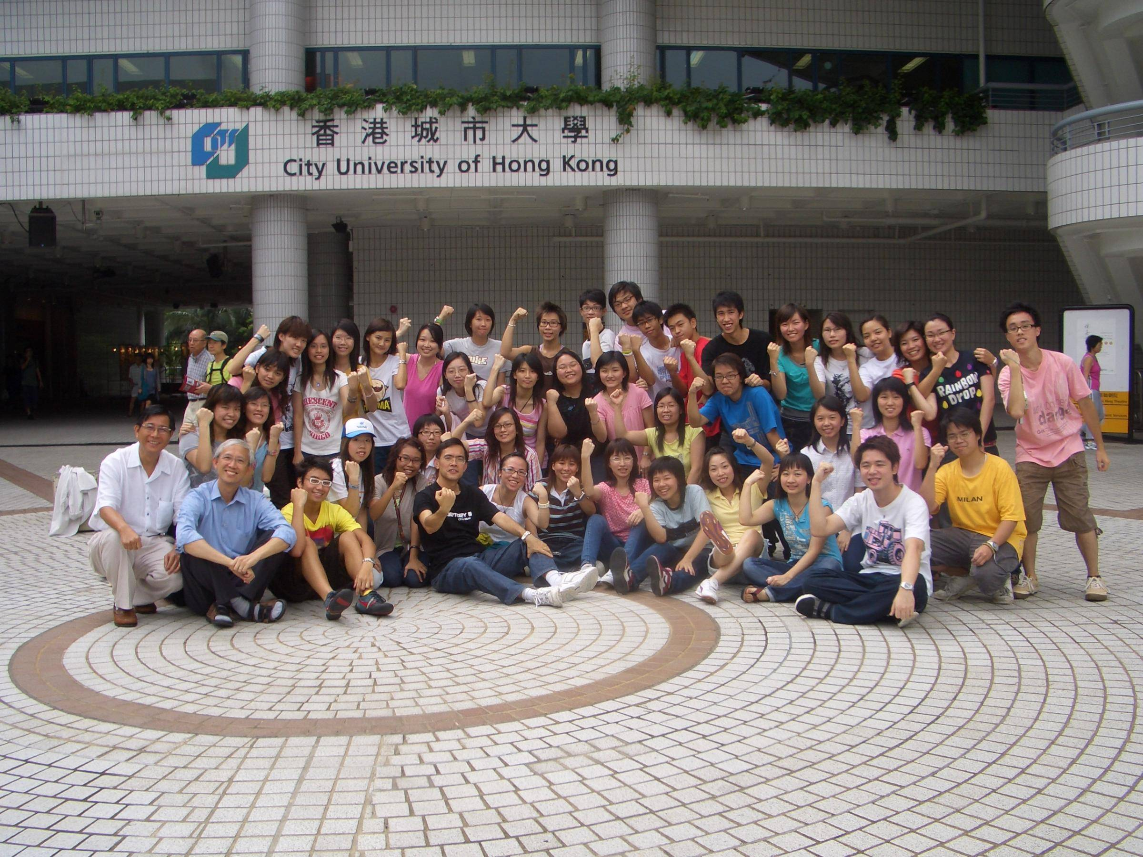
(六) 令課堂充滿關懷、支持、打氣及
有團隊精神的氣氛

Slide 55
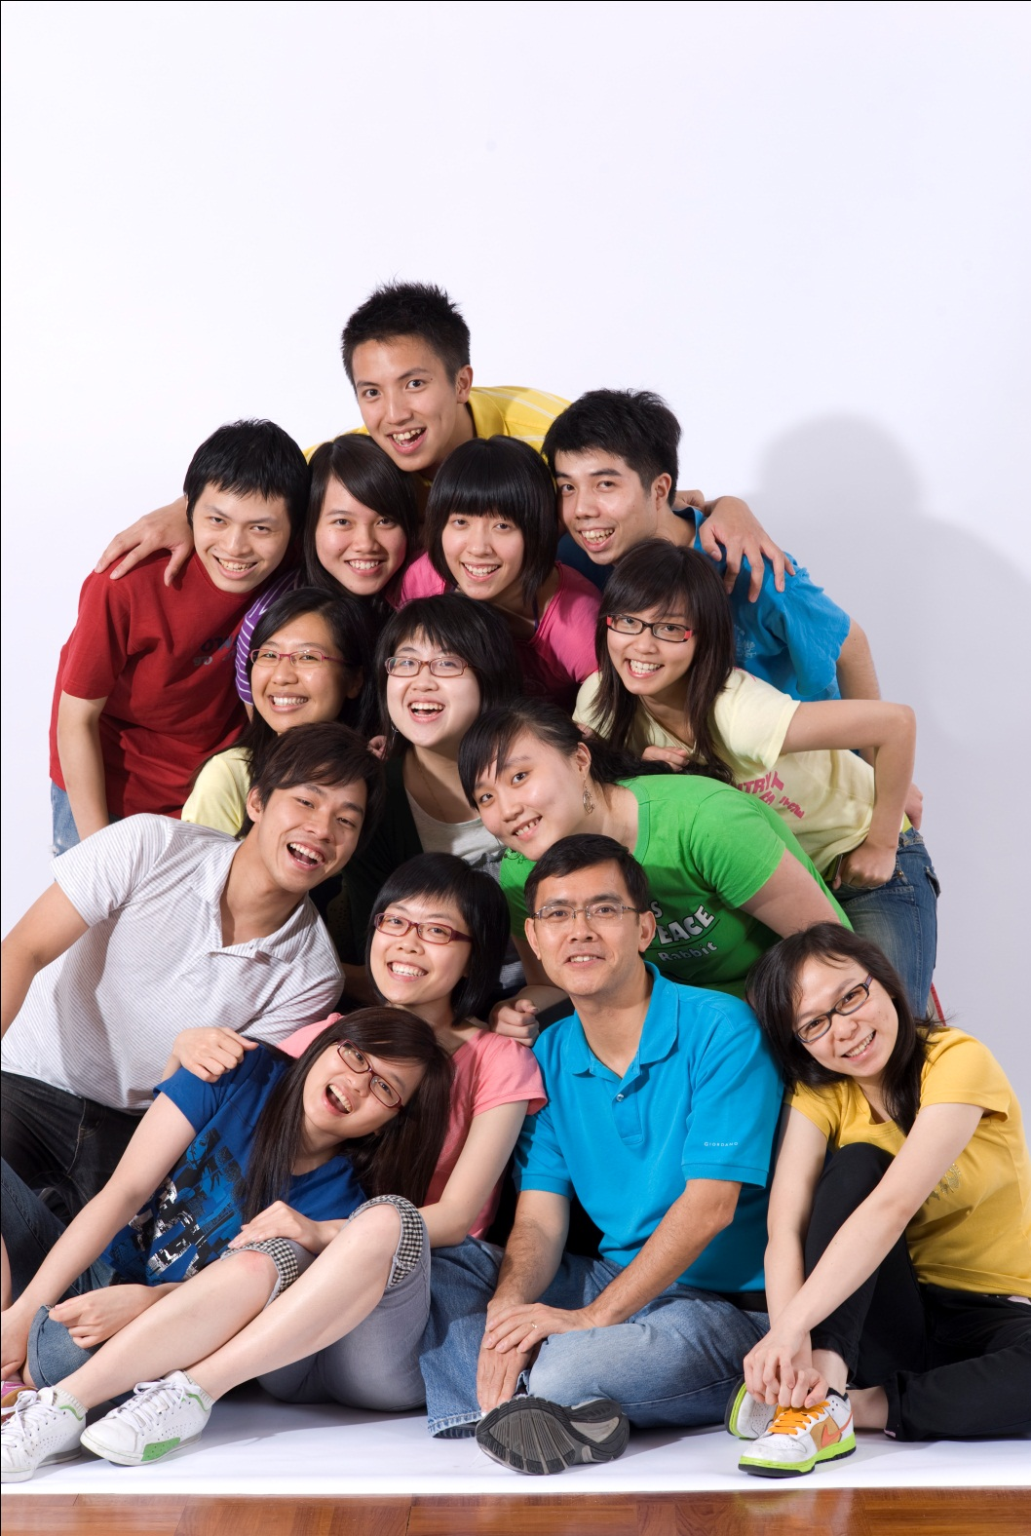
建立及提供一個具支持性及關懷性的學習環境去幫助學生面對學習挑戰及困難

Slide 56
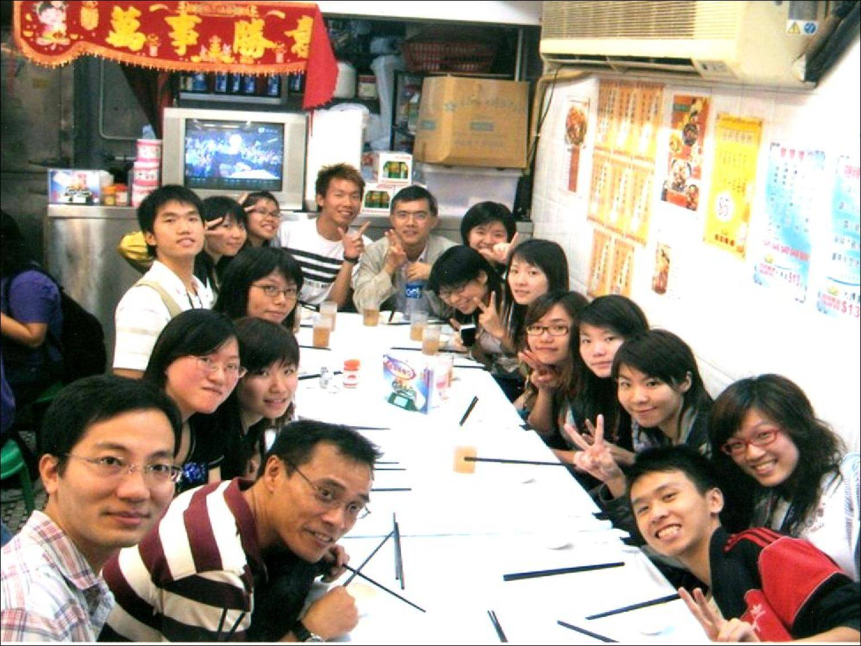
在日常的教與學工作中，多鼓勵「人性化的接觸」(human touch)、「團隊建立」(team building)及「互相支持」(mutual support) 的氣氛

Slide 57
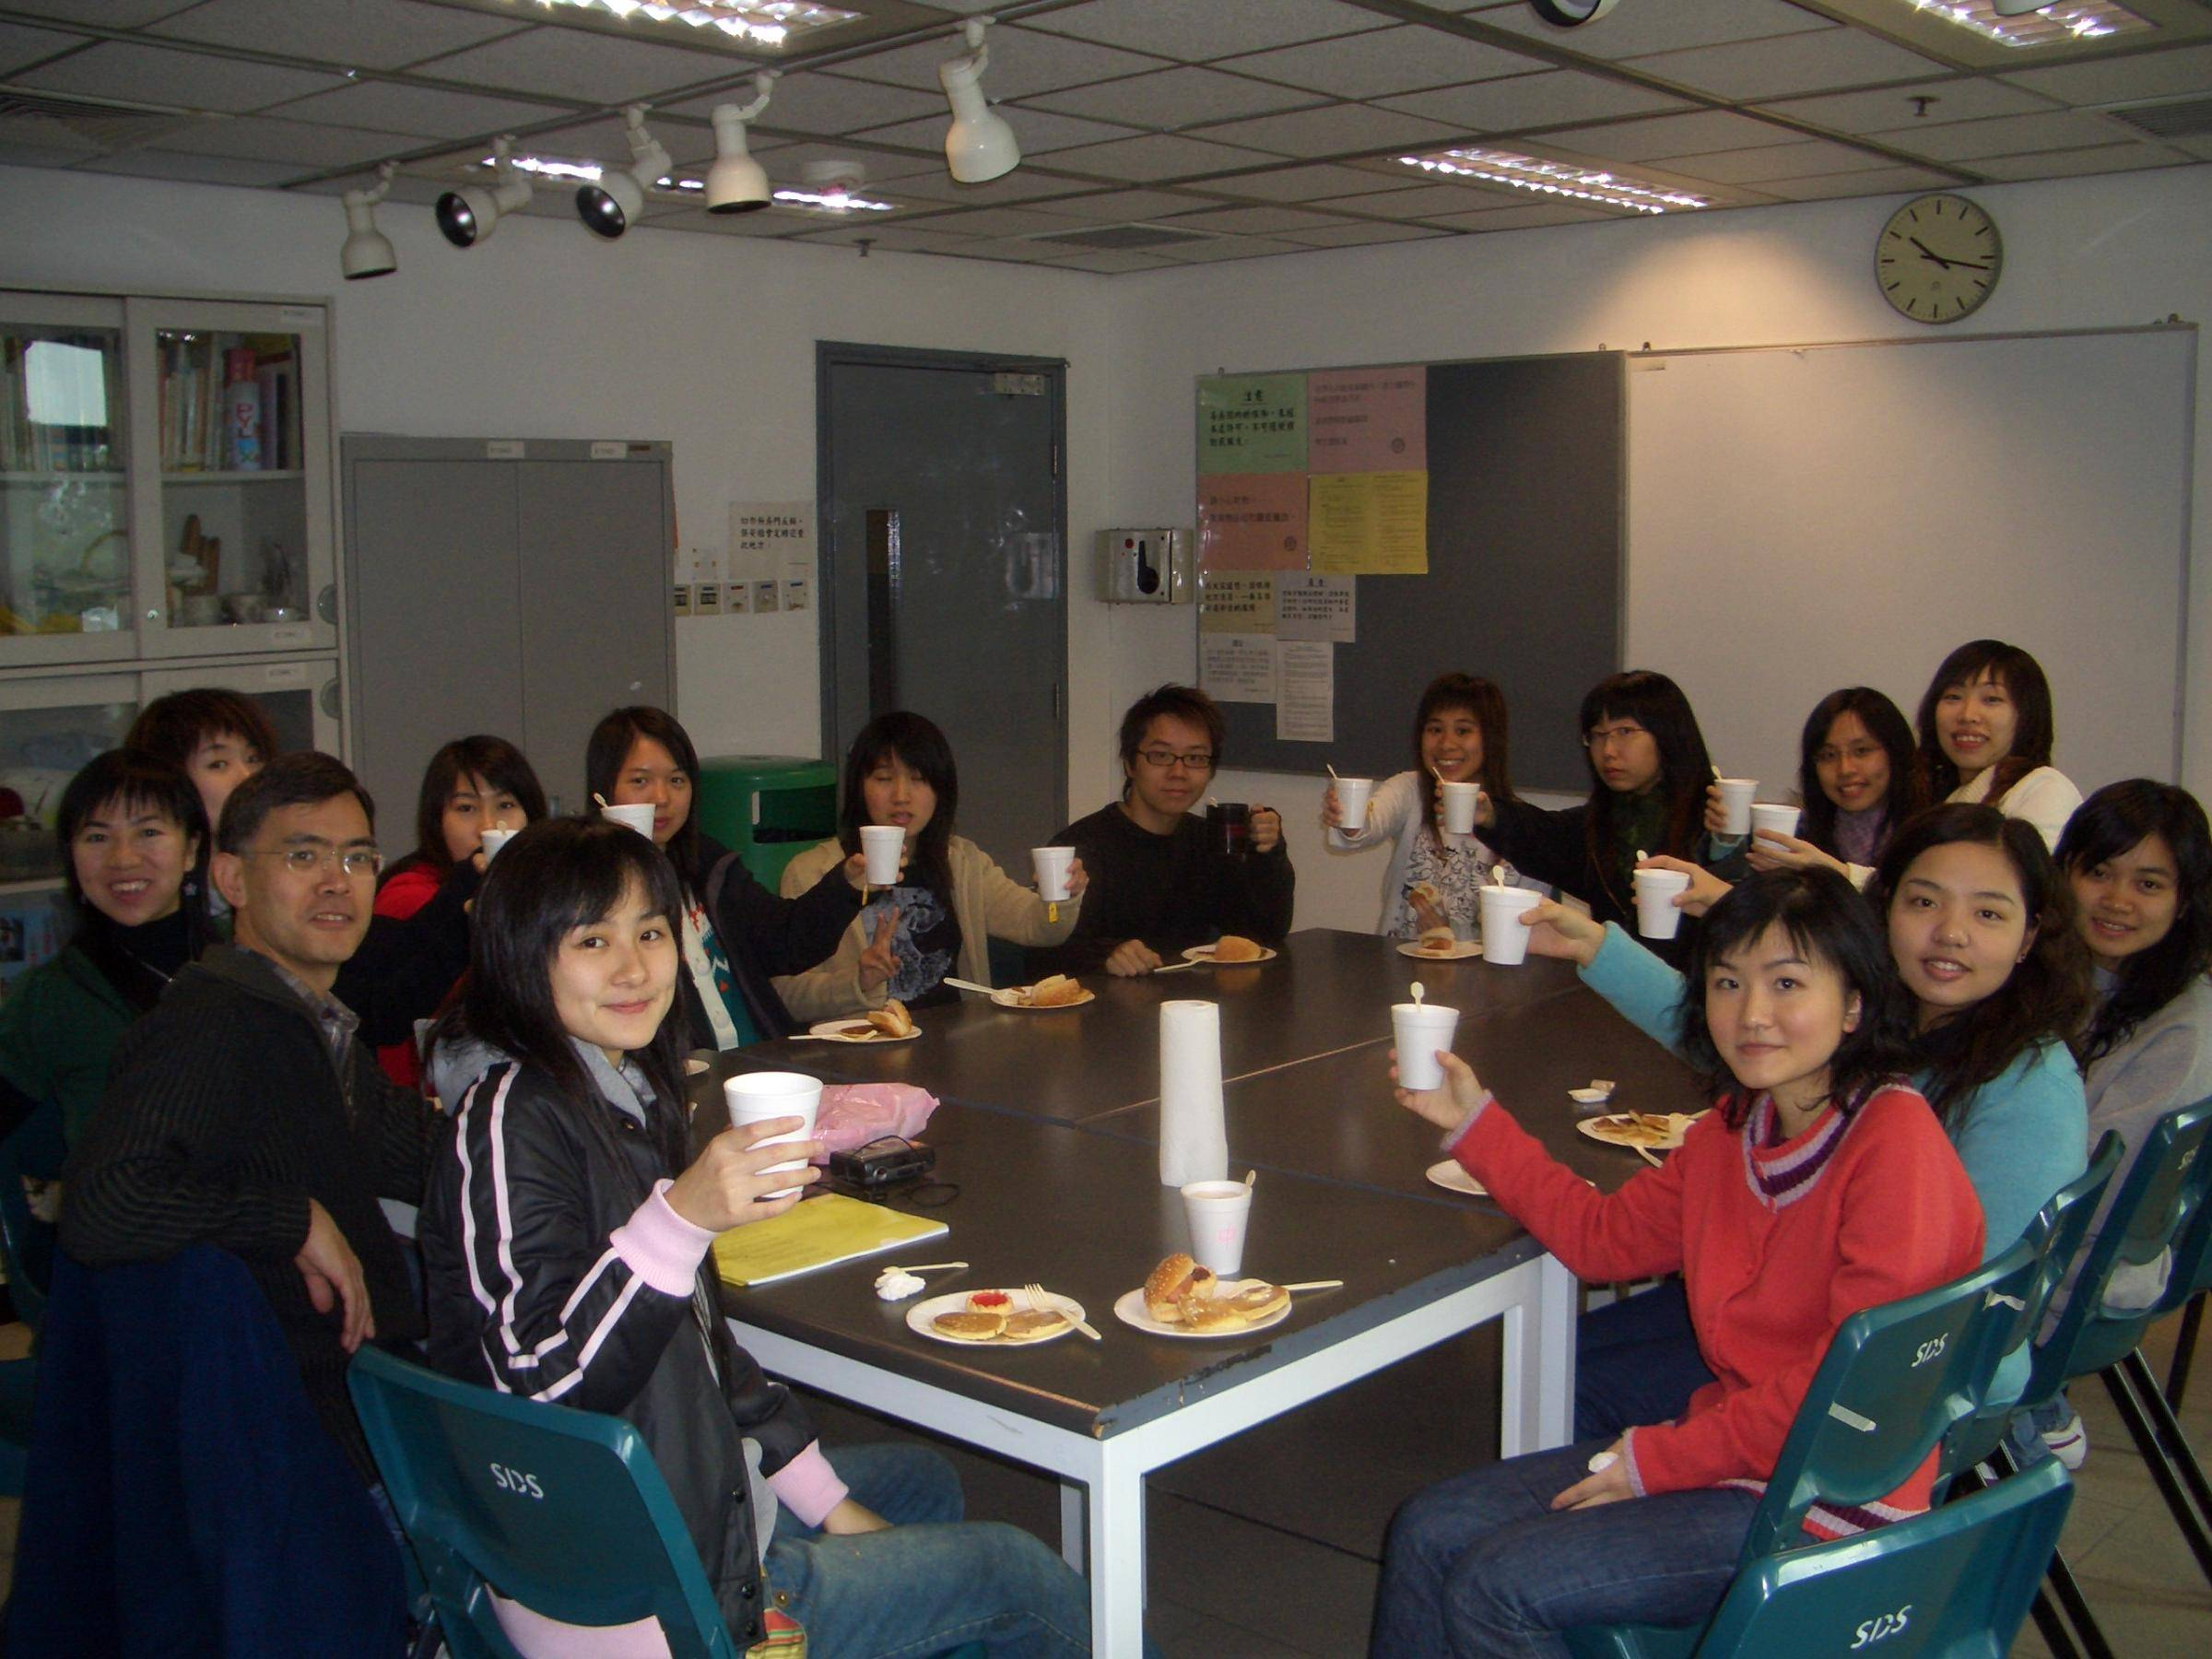
早餐分享會

Slide 58
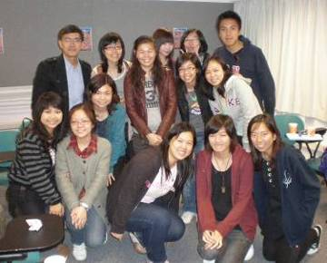
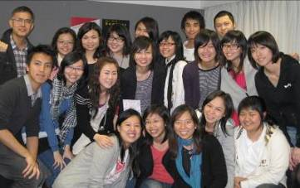
入職前信念鞏固小組
Pre-Employment Social Work Faith Group
小組成員供稿
於二月十日至三月十七日期間，三年級的社工同學聯同甘炳光老師組織了五次課餘的入職前信念鞏固小組，逢星期二下午六時半舉行，每次都環繞一個信念主題；除了甘老師為我們簡短地介紹這信念的重要外，更請來了歷屆的優秀師兄姐，為我們分享如何堅守這些信念，在當社工所面對的甜酸苦辣，以及在一筆過撥款下剛畢業的我們應該如何「走位」去實踐我們的理想！每次都由同學輪流主持及負責安排熱飲與特色茶點。
第一次分享會 : 從限制中尋找空隙
嘉賓 : 王惠芬 (Fermi)
第二次分享會 : 不輕言放棄—同行者的角色
嘉賓 ﹕王珮玲 (Debbie)

Slide 59
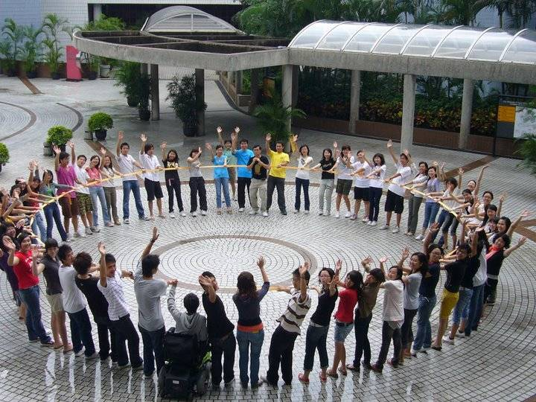
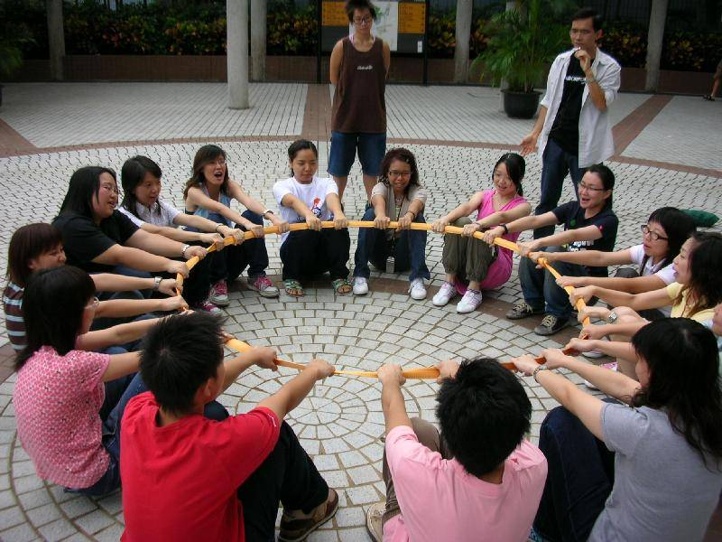
建立團隊精神活動

Slide 60
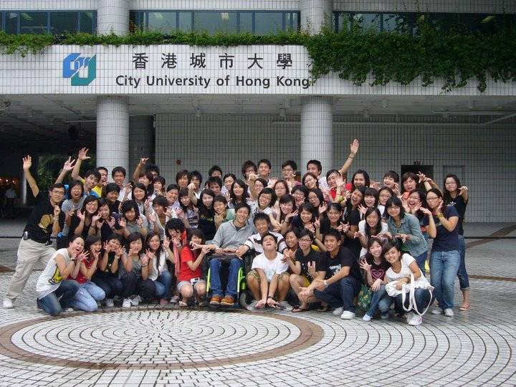
設計班Cheers
CITYU SOCIAL WORK CHEERS
CITY社工 BOMBA BOMBA
CITY社工 嚟啦嚟啦
我地成一家 我地係得㗎
成功 成功 城大社工 WU~~
我地講充權 我地行公義
關心社會在城市 在城市 在CITY
去 去 去去去 CITY !

Slide 61
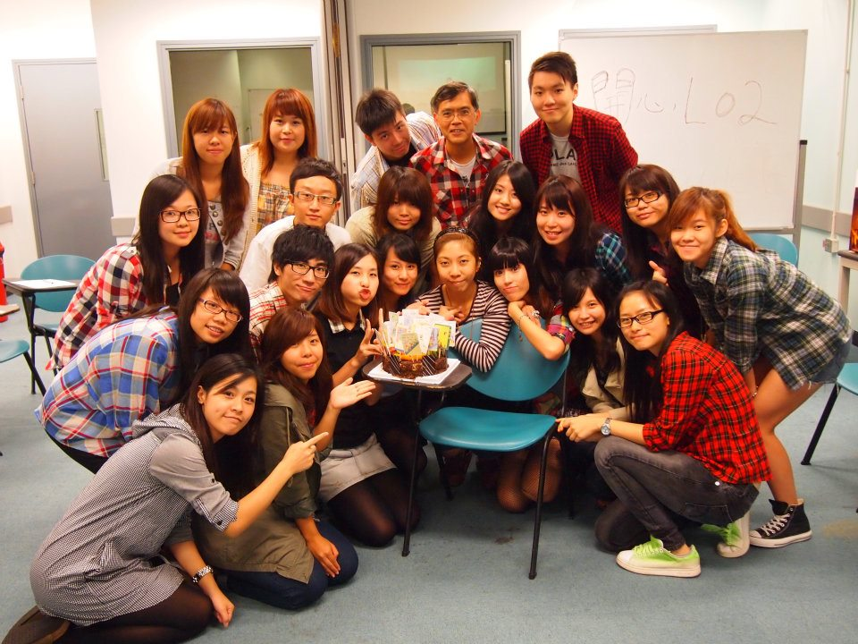
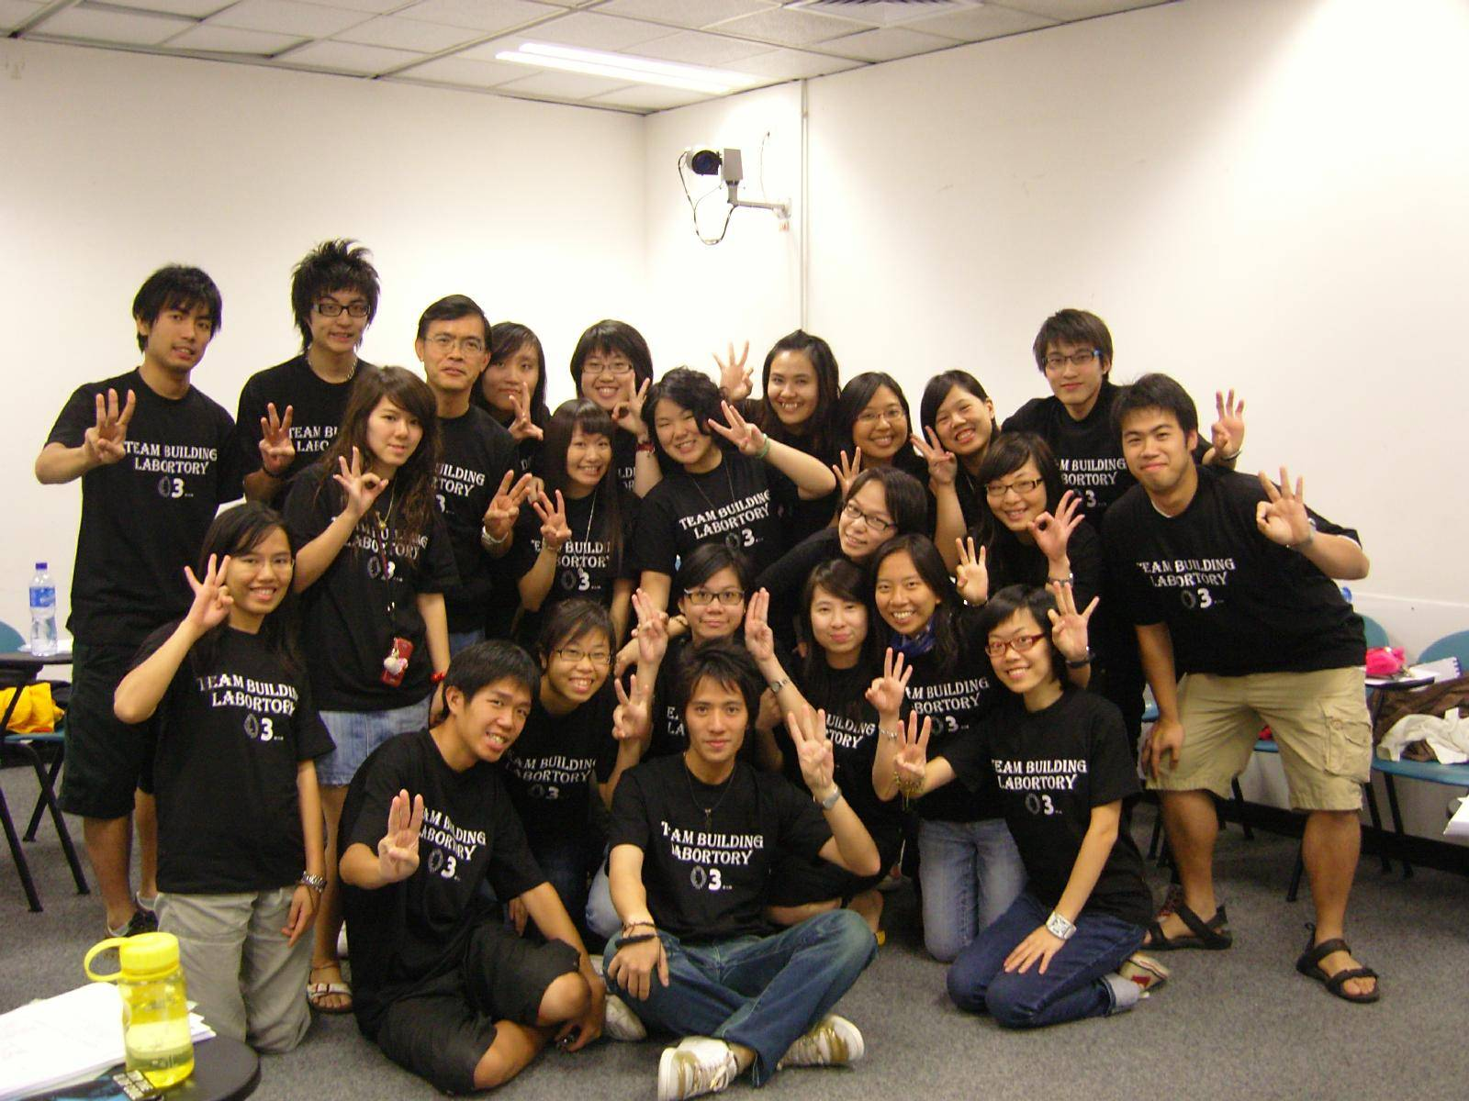
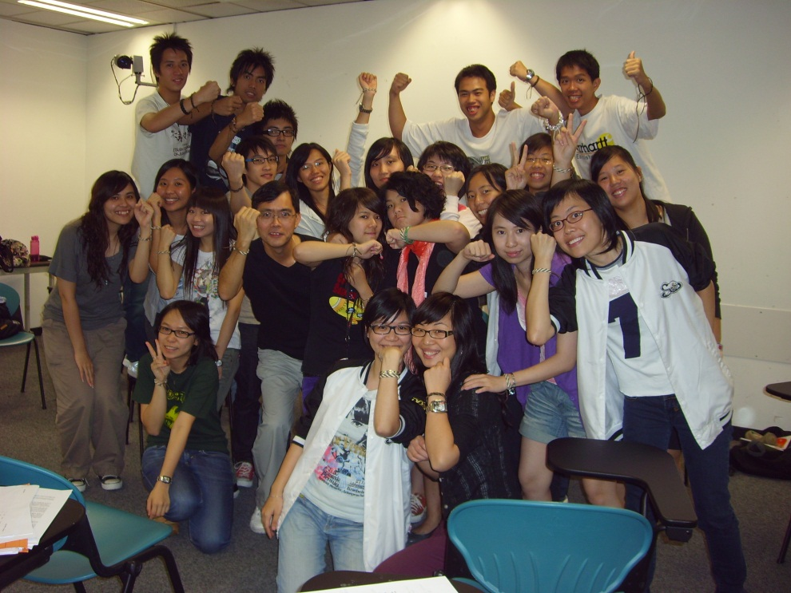
上課有Dress Code

Slide 62
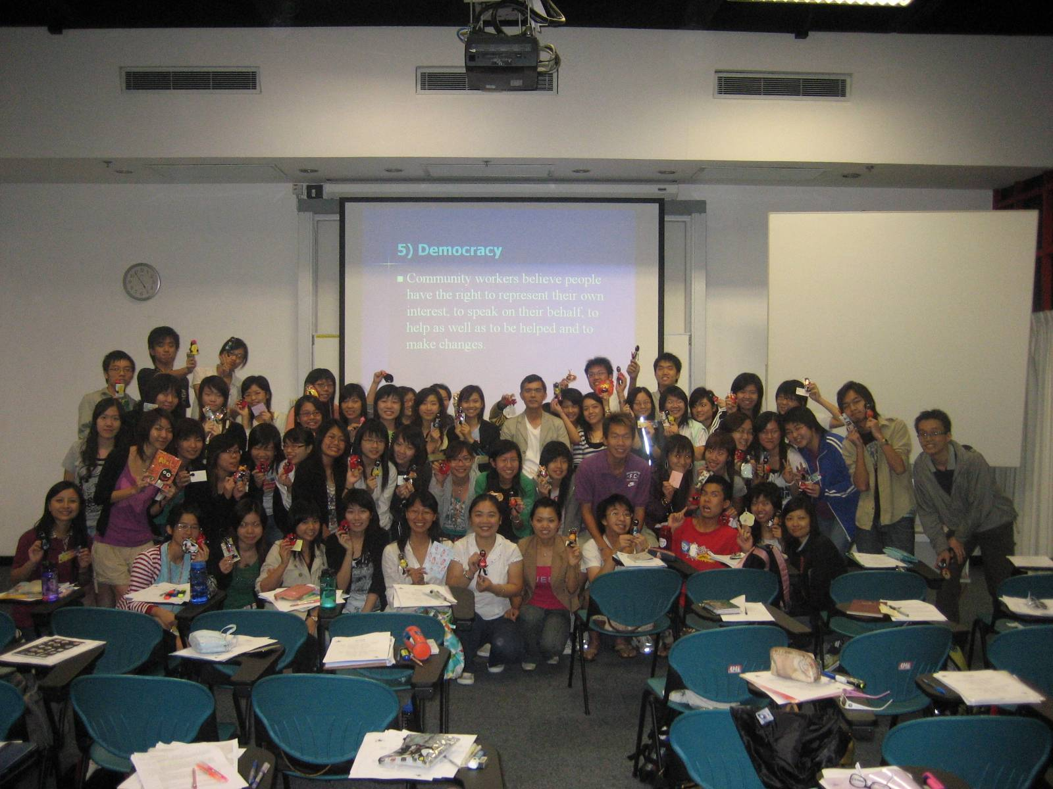
在課堂內交換火柴人—
燃燒自己，照亮別人

Slide 63
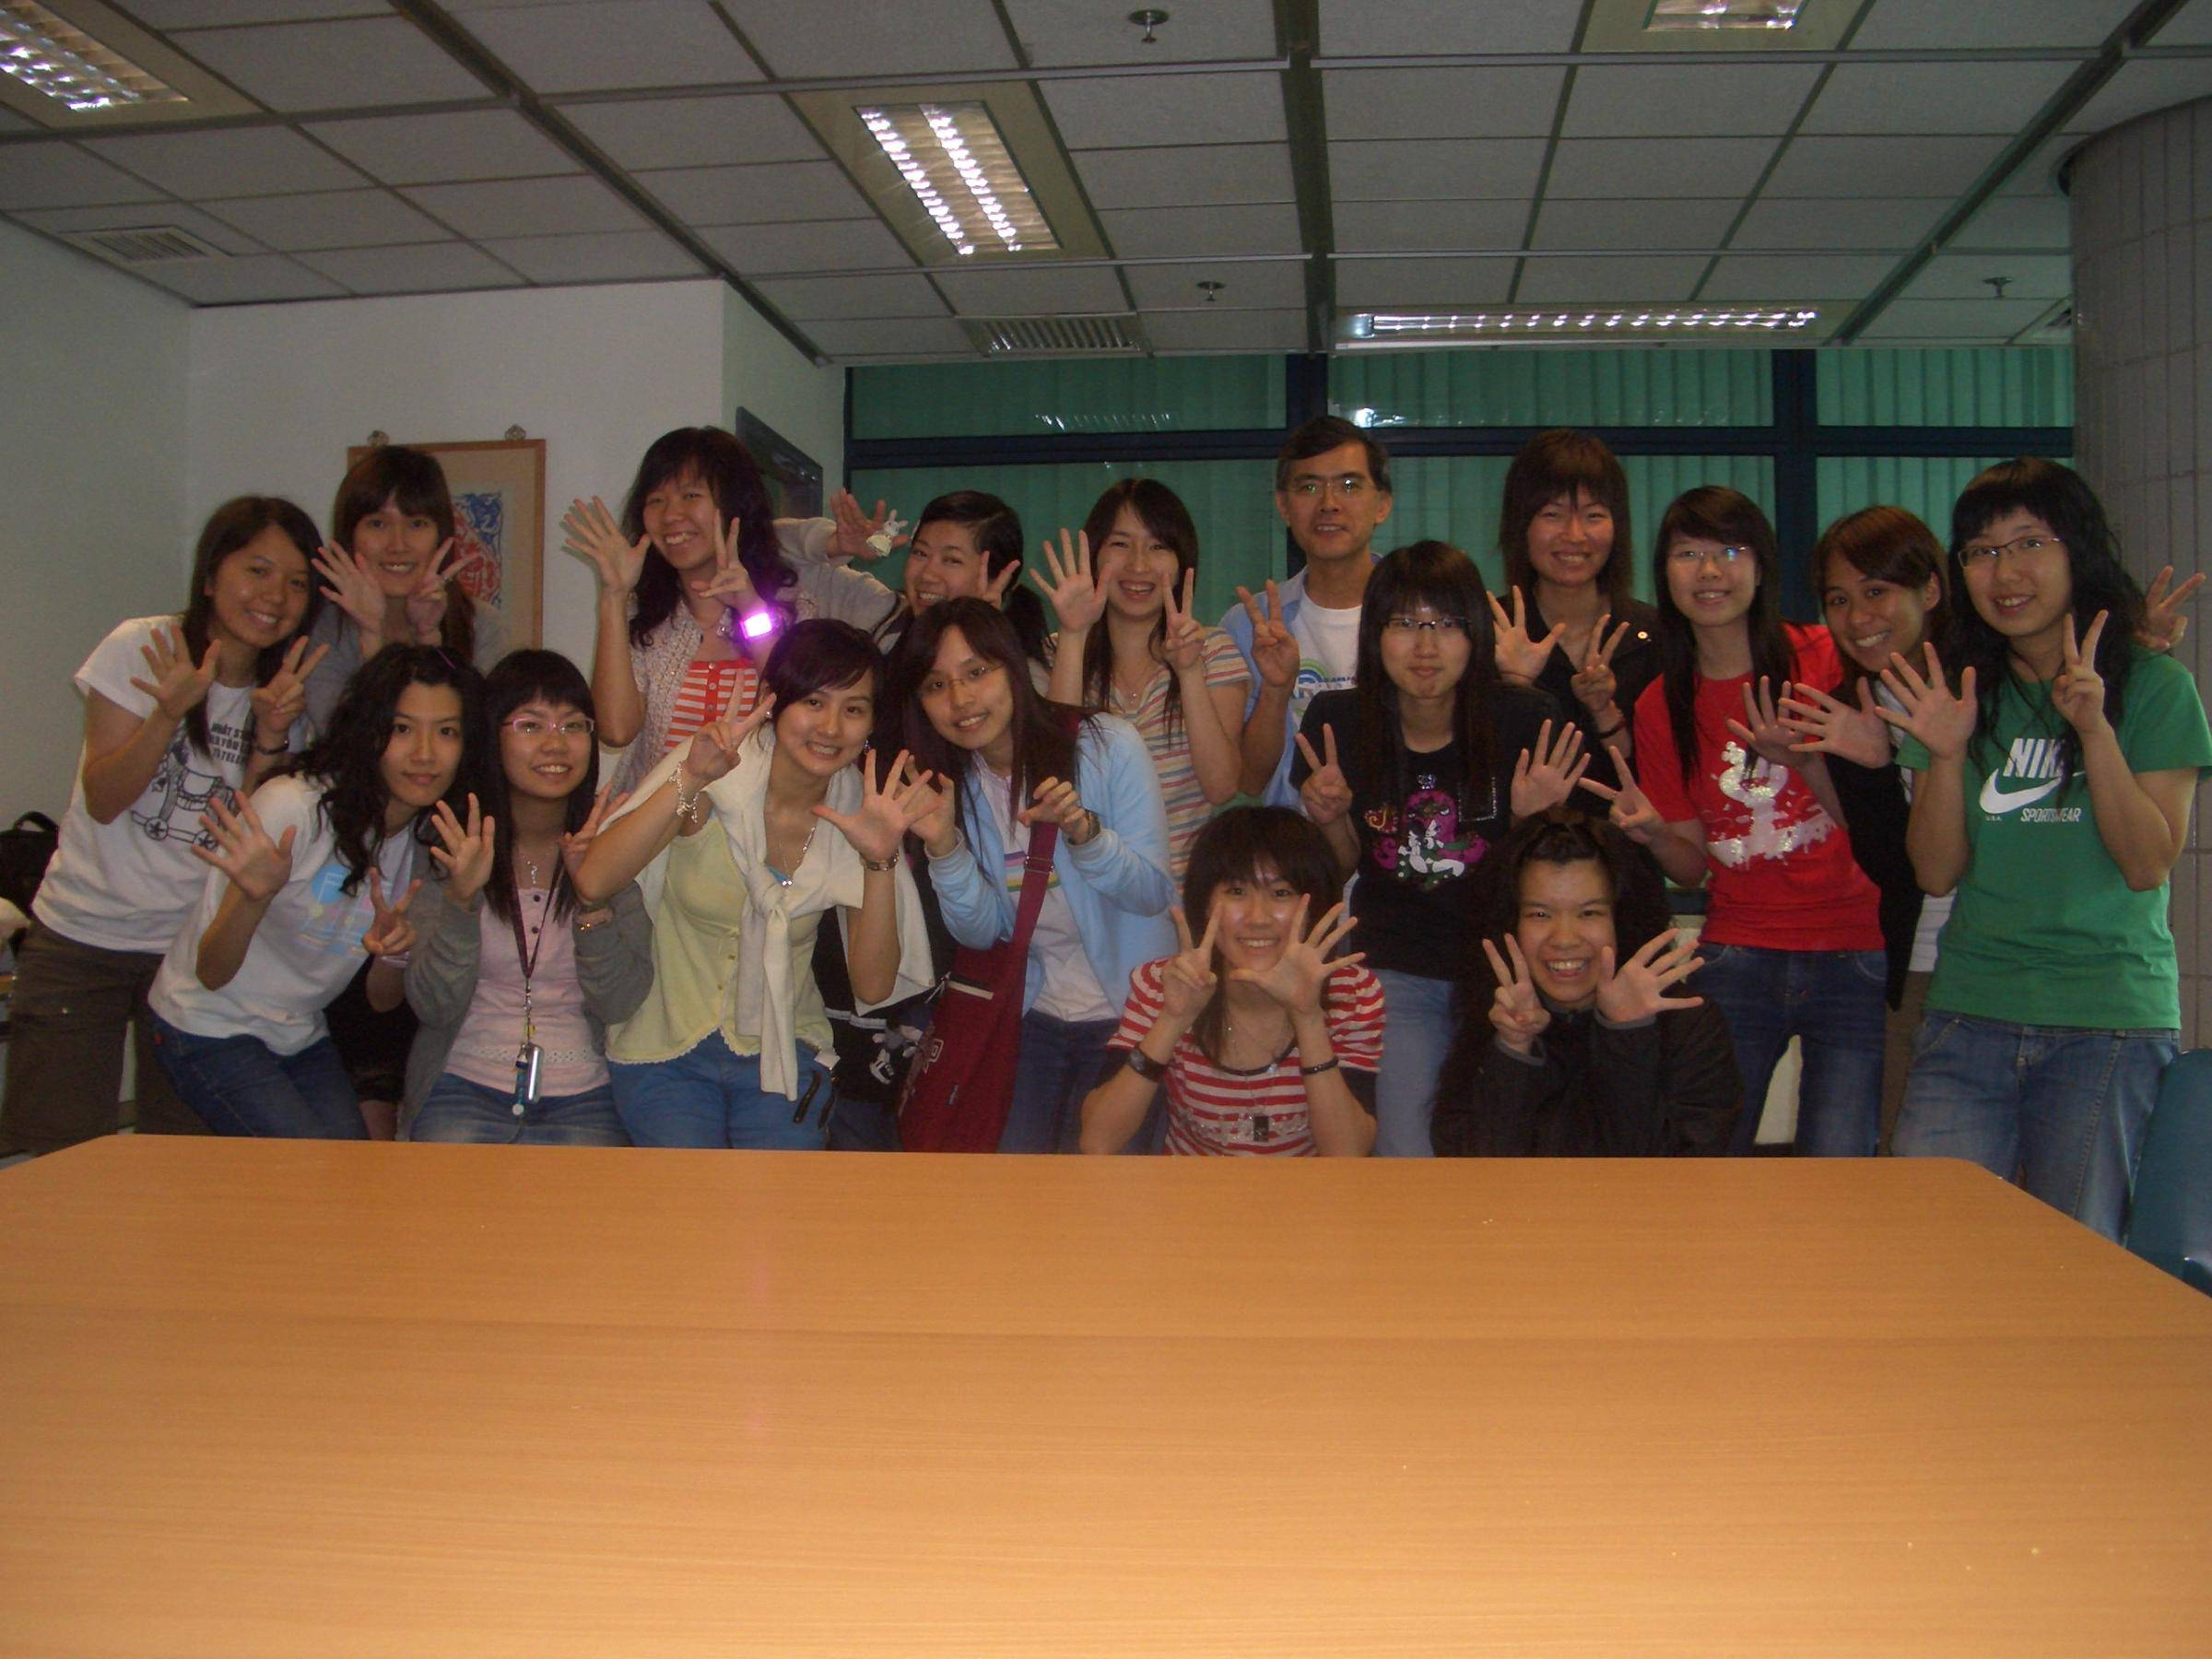
神秘天使計劃
(Secret Angels)

Slide 64
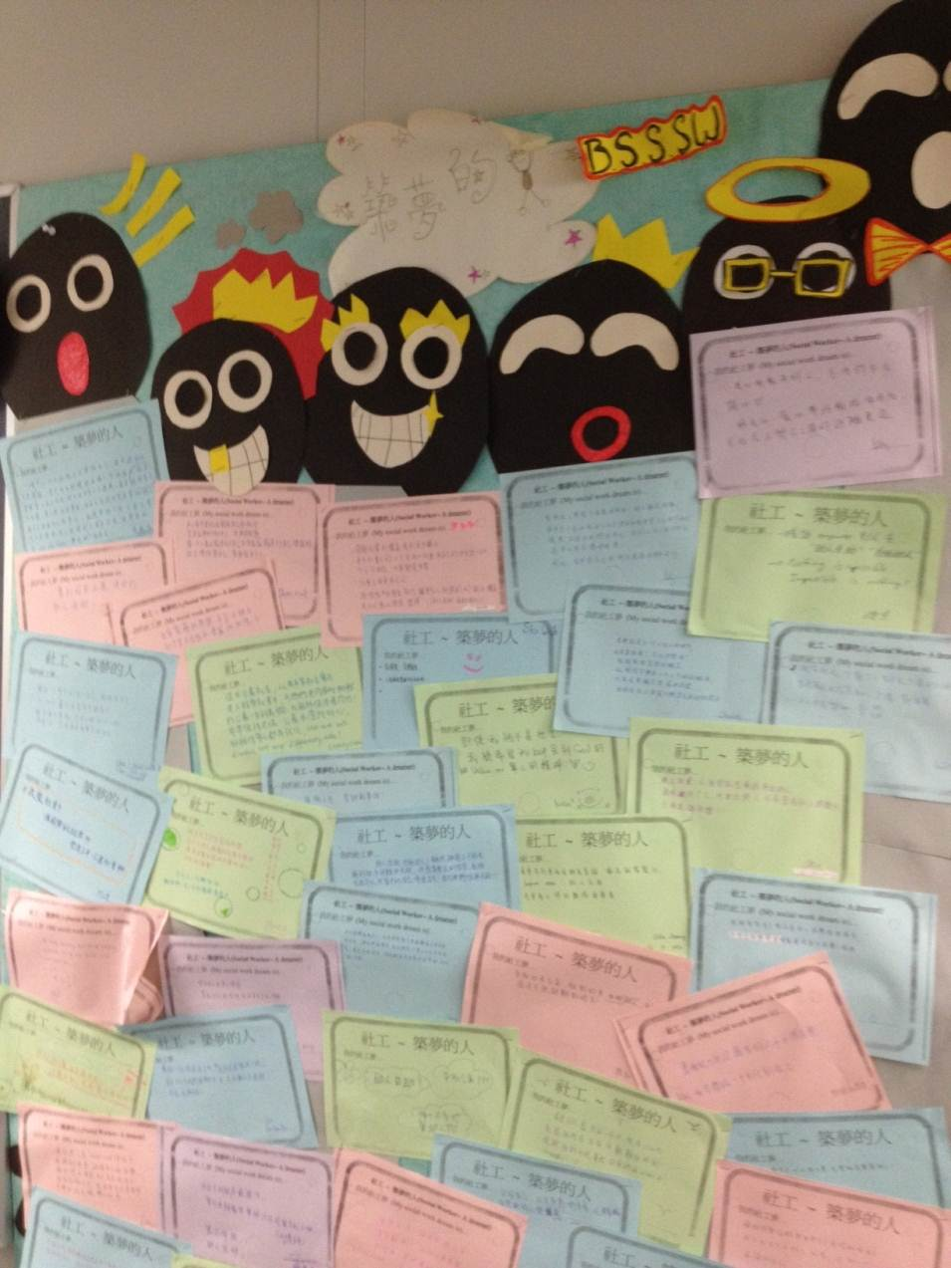

分享大家的夢想和信念

Slide 65

(七) 作學生的夥伴或同行者

Slide 66

要有效地影響學生，老師需要成為學生的夥伴或同行者
將重點由老師為學生做甚麽轉變為學生可以怎樣與老師一起學習 (learners learning together with the teachers)

Slide 67

提醒自己放下權威角色，多以一個民主、互相尊重及平等的方式與學生一起經歷學習過程

Slide 68

(八) 實踐我所教的 (Practise what I teach)

Slide 69

相信老師的好模範對學生有很重大的示範作用
活出社工的樣式及素質，讓學生可以倣效

Slide 70

將所教的及希望學生所要持守的信念在課堂內自己實踐出來

Slide 71

提醒自己我所教的和我日常的言行及實踐要一致

Slide 72

謝謝

